Slide 1
推荐系统

Slide 2
主要内容
概述
– 推荐系统的目的
– 推荐系统的应用
– 推荐系统的基本思想– 推荐系统分类
• 推荐算法
– 基于人口统计学的推荐– 基于内容的推荐
– 基于协同过滤的推荐 – 混合推荐
• 推荐系统评测

Slide 3
推荐系统概述
推荐系统的目的
推荐系统的应用
推荐系统的基本思想
推荐系统分类

Slide 4
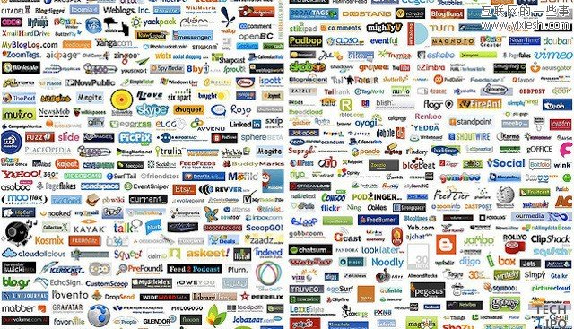
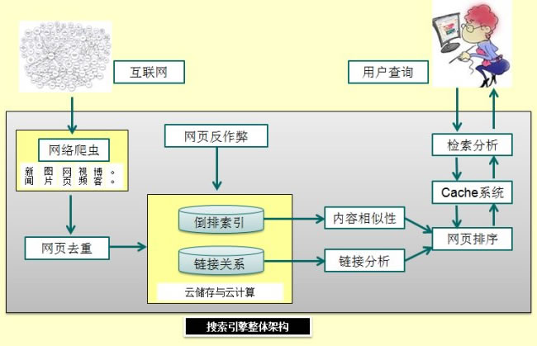
推荐系统的目的
互联网规模和覆盖面的迅速增长带来了信息过载（information overload）问题：过量信息同时呈现使得用户无法从中获取对自己有用的部分，信息使用效率反而降低
现有的很多网络应用，如门户网站、搜索引擎和专业数据索引本质上都是帮助用户过滤信息的手段。然而这些工具只满足主流需求，没有个性化的考虑，仍然无法很好地解决信息过载的问题
Notes:
买东西，查找资料，都可以找到，
但是，如何快速找到

Slide 5
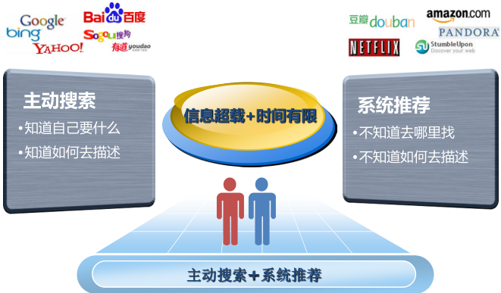
推荐系统的目的
推荐系统概述
对于搜索引擎来说，用户在搜索互联网中的信息时，需要在搜索引擎中输入“查询关键词”，搜索引擎根据用户的输入，在系统后台进行信息匹配，将与用户查询相关的信息展示给用户。但是，若用户无法想到准确描述自己需求的关键词，搜索引擎就变得无能为力
推荐系统不需要用户提供明确的需求，而是通过分析用户的历史行为来对用户的兴趣进行建模，从而主动地给用户推荐可能满足他们兴趣和需求的信息
搜索引擎和推荐系统对用户来说是两个互补的工具

Slide 6
推荐系统与搜索引擎的区别
推荐系统与以搜索引擎为代表的信息检索（information retrieval）系统的区别：
搜索 | 推荐
注重结果（如网页）之间的关系和排序 | 研究用户模型（user profile）和用户的喜好，基于社会网络(social network) 进行个性化的计算（personalization）
由用户主导，包括输入查询词和选择结果，结果不好用户会修改查询再次搜索。 | 由系统主导用户的浏览顺序，引导用户发现需要的结果。高质量的推荐系统会使用户对该系统产生依赖。
 | 推荐系统不仅能够为用户提供个性化的服务，而且能够与用户建立长期稳定的关系，提高用户忠诚度，防止用户流失。

Slide 7
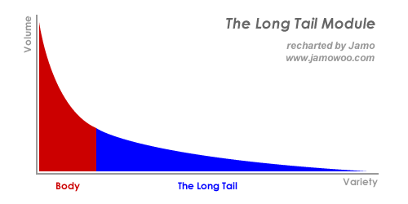
推荐系统的目的
用户体验：
推荐：当不明确的时候，推荐系统推荐我们感兴趣的商品
一个系统推荐了我很感兴趣，但是自己很难发现的物品
想一想逛京东、亚马逊，买了自己不需要物品
提升用户体验，增大系统留存和转化
挖掘长尾：
大部分的冷门物品得不到暴露，然而他们的加价超过热门物品
亚马逊图书分类57%的收入来自长尾冷门的书籍
Notes:
逛街，漫无目的
如何推荐

Slide 8
推荐系统的目的
推荐系统（recommender system）作为一种信息过滤的重要手段，是当前解决信息超载问题的非常有潜力的方法。面对海量的数据信息，从中快速推荐出符合用户特点的物品。解决一些人的“选择困难症”；面向没有明确需求的人。
让用户更快更好的获取到自己需要的内容
让内容更快更好的推送到喜欢它的用户手中，让自己生产的信息脱颖而出，受到大众的喜爱。
让网站（平台）更有效的保留用户资源
好的推荐系统 —— 让三方共赢
在如今互联网信息过载的情况下，信息消费者想方便地找到自己感兴趣的内容，信息生产者则想将自己的内容推送给最合适的目标用户。推荐系统正充当了这两者的中介

Slide 9
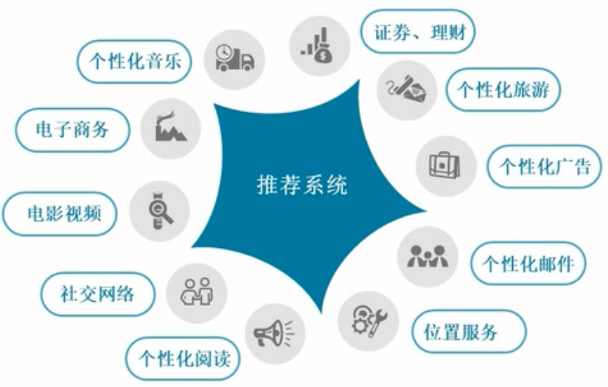
推荐系统的应用
Notes:
个性化服务，千人千面

Slide 10
推荐系统的应用
近几年，随着B2C(Business-to-Customer)电子商务的蓬勃发展，推荐系统在互联网中的优势地位也越来越明显
随着互联网的发展，把线下的推荐模式搬到线上成了大势所趋，大大扩展了推荐系统的应用：亚马逊的商品推荐，Facebook的好友推荐，Digg的文章推荐，豆瓣的电影，和豆瓣FM的音乐推荐，Gmail里的广告......
在如此庞大的电商网站中，用户根据自己的购买意图输入关键字查询后，会得到很多相似的结果，用户在这些结果中也很难区分异同，用户也难于选择合适的物品。于是，推荐系统作为能够根据用户兴趣为用户推荐一些用户感兴趣的商品，从而为用户在购物的选择中提供建议的需求非常明显。目前比较成功的电子商务网站中，都不同程度地利用推荐系统在用户购物的同时，为用户推荐一些商品，从而提高网站的销售额。

Slide 11
推荐系统的应用
另一方面，智能手机的发展推动了移动互联网的发展
在用户使用移动互联网的过程中，其所处的地理位置等信息可以非常准确地被获取。出现了大量的基于用户位置信息的网站。国外比较著名的有Meetup和Flickr
国内著名的有豆瓣网和大众点评网。例如，在大众点评这种基于位置服务的网站中，用户可以根据自己的当前位置搜索餐馆、酒店、影院、旅游景点等信息服务。同时，可以对当前位置下的各类信息进行点评，为自己在现实世界中的体验打分，分享自己的经验与感受
当用户使用这类基于位置的网站服务时，同样会遭遇“信息过载”问题。推荐系统可以根据用户的位置信息为用户推荐当前位置下用户感兴趣的内容，为用户提供符合其真正需要的内容，提升用户对网站的满意度

Slide 12
推荐系统的应用
随着社交网络的兴起，用户在互联网中的行为不再限于获取信息，更多的是与网络上的其他用户进行互动。
国外著名的社交网络有Facebook、LinkedIn、Twitter等
国内的社交网络有新浪微博、人人网、腾讯微信等。
在社交网站中，用户不再是单个的个体，而是与网络中的很多人具有了错综复杂的关系。社交网络中最重要的资源就是用户与用户之间的这种关系数据。
在社交网络中，用户间的关系是不同的，建立关系的因素可能是现实世界中的亲人、同学、同事、朋友关系，也可能是网络中的虚拟朋友，比如都是有着共同爱好的社交网络成员。
在社交网络中，用户与用户之间的联系反映了用户之间的信任关系，用户不单单是一个个体，用户在社交网络中的行为或多或少地会受到这些用户关系的影响。
因此，推荐系统在这类社交网站中的研究与应用，应该考虑用户社交关系的影响。

Slide 13
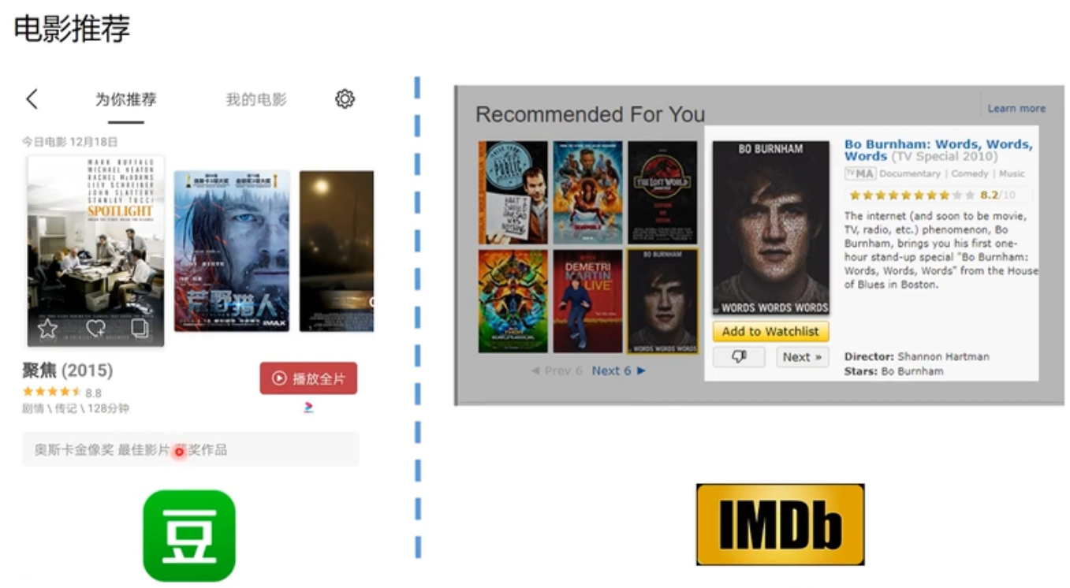
推荐系统的应用

Slide 14
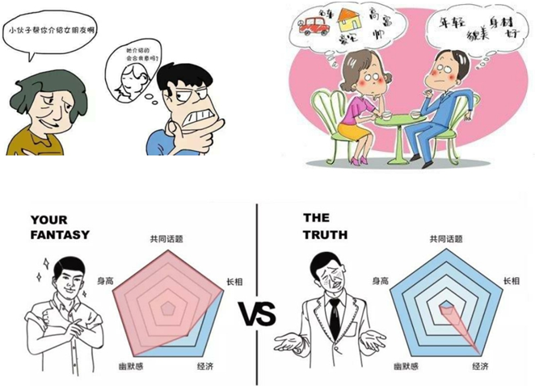
推荐系统的基本思想

Slide 15
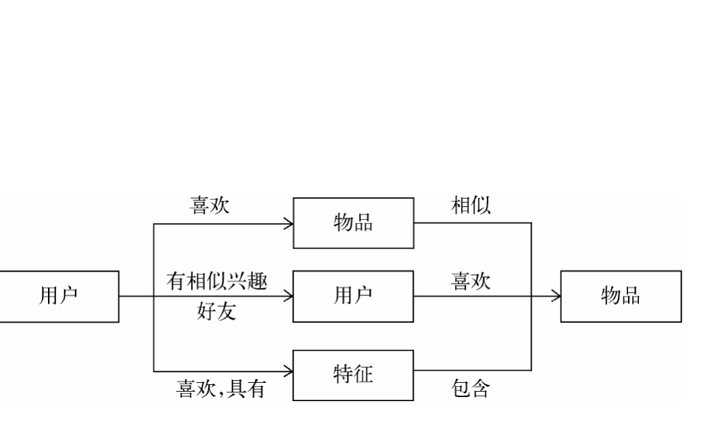
推荐系统的基本思想
利用用户和物品的特征信息，给用户推荐那些具有用户喜欢的特征的物品
利用用户喜欢过的物品，给用户推荐与他喜欢过的物品相似的物品
利用和用户相似的其他用户，给用户推荐那些和他们兴趣爱好相似的其他用户喜欢的物品

Slide 16
推荐系统的基本思想
知你所想，精准推送
– 利用用户和物品的特征信息，给用户推荐那些具有用户喜欢的特征的物品。
物以类聚
– 利用用户喜欢过的物品，给用户推荐与他喜欢过的物品相似的物品。
人以群分
– 利用和用户相似的其他用户，给用户推荐那些和他们兴趣爱好相似的其他用户喜欢的物品。

Slide 17
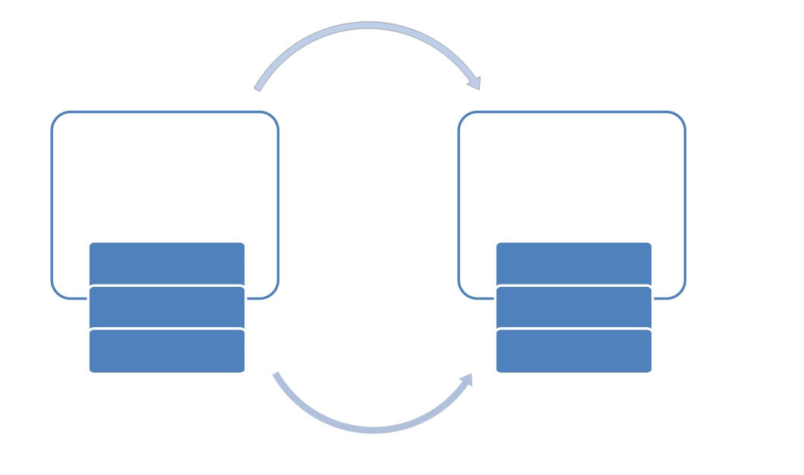
推荐系统的数据分析
评分/评价
打标签
行 为 数 据
点击/浏览收藏/购买
用户
个人信息
喜好标签
上下文信息
物品
内容信息
分类标签
关键词

Slide 18
推荐系统数据分类
用户数据
自然属性：性别、年龄、学历、职业、收入水平、消费水平
统计属性：最近N天最喜欢的物品列表、标签、作者、价格区间
物品数据
基本属性：标题、分类、标签、作者、评分、价格、发布时间
统计属性：最近N天热度、点击/播放等次数、最喜欢看的人群性别/年龄/职业分布
行为数据
点击、播放、收藏、关注、评论、分享、点赞、搜索、购买
用户在某环境下
对物品做了某操作
行为数据表达了
用户直接的兴趣偏好
上下文环境
时间、地点、天气、节假日、手机型号、网络

Slide 19
推荐系统的数据分类
要推荐物品或内容的元数据，例如关键字，分类标签，基因描述等
系统用户的基本信息，例如性别，年龄，兴趣标签等
用户的行为数据，可以转化为对物品或者信息的偏好，根据应用本身的不同，可能包括用户对物品的评分，用户查看物品的记录，用户的购买记录等。这些用户的偏好信息可以分为两类：
显式的用户反馈：这类是用户在网站上自然浏览或者使用网站以外，显式的提供反馈信息，例如用户对物品的评分，或者对物品的评论
隐式的用户反馈：这类是用户在使用网站是产生的数据，隐式的反应了用户对物品的喜好，例如用户购买了某物品，用户查看了某物品的信息等

Slide 20
数据源的特征处理
问题背景：机器学习模型的输入，都需要是数值类型
特征工程：把原始特征经过筛选、转换、映射，得到可以输入给机器学习模型的数值类型
数值类特征
比如年龄、价格
1、归一化处理
2、分箱处理
文本类特征
比如标题、关键词
先分词、提取关键词
1、one/multi-hot编码
2、tf-idf/word-embedding
ID类特征
播放、购买的ID列表
embedding向量化

Slide 21
用户建模
用户模型反映用户的兴趣偏好。用户兴趣的反馈可分为显性反馈和隐性反馈。
显性反馈包含两种方式：用户定制和用户评分。
用户定制是指用户对系统所列问题的回答，如年龄、性别、职业等。
评分又分为两级评分和多级评分。例如，在YahooNews中采用两级评分：喜欢（more like this）和不喜欢（less like this）。多级评分可以更详细地描述对某个产品的喜欢程度，如GroupLens中用户对新闻的喜好程度可评价为1~5分。 News Dude支持用户的4级反馈：感兴趣、不感兴趣、已知道、想了解更多，然后进行归一化处理。
很多时候用户不能够准确地提供个人偏好或者不愿意显性提供个人偏好，更不愿意经常维护个人的偏好。隐性反馈往往能够正确地体现用户的偏好以及偏好的变化。
常用的隐性反馈信息有：是否点击、停留时间、点击时间、点击地点、是否加入收藏、评论内容（可推测用户的心情）、用户的搜索内容、社交网络、流行趋势、点击顺序等。
在协同过滤推荐方法中，常常把用户的隐性反馈转化为用户对产品的评分。例如，Google News中用户阅读过的新闻记为喜欢，评分为1；没有阅读过的评分为0。Daily Learner系统中用户点击了新闻标题评分为0.8分，阅读完全文则评分上升到1分；若用户跳过了系统推荐的新闻，则从系统预测评分中减去0.2分作为最终评分。

Slide 22
用户建模
用户的兴趣可分为长期兴趣和短期兴趣。
长期兴趣反映用户的真实兴趣；
短期兴趣常与热点话题相关联且经常改变，从最近的历史行为中学习到的短期兴趣模型可快速反映用户兴趣的变化。
常用的模型有向量空间模型、语义网络模型、基于分类器的模型等。由于用户的兴趣常受物品本身周期性、热点事件、突发事件的影响，变化性很大。所以，需要经常更新用户模型。

Slide 23
推荐系统的概念
目前被广泛引用的推荐系统的非形式化概念是Resnick和Varian*在1997年给出的：
——“它是利用电子商务网站向客户提供商品信息和建议，帮助用户决定应该购买什么产品，模拟销售人员帮助客户完成购买过程”。
推荐有3个组成要素：推荐候选对象、用户、推荐方法
用户可以向推荐系统主动提供个人偏好信息或推荐请求，或者用户不提供，而是推荐系统主动采集
推荐系统可以使用不同的推荐策略进行推荐，如将采集到的个性化信息和对象数据进行计算得到推荐结果，或者直接基于已建模的知识数据库进行推荐
推荐系统将推荐结果返回给用户使用
*Resnick P, Varian HR. Recommender systems. Communications of the ACM, 1997,40(3):56−58.

Slide 24
推荐系统的架构

Slide 25
推荐系统的产生与发展
推荐系统这个概念是1995年在美国人工智能协会（AAAI）上提出的。当时CMU大学（美国宾州的卡内基梅隆大学Carnegie Mellon University）的教授Robert Armstrong提出了这个概念，并推出了推荐系统的原型系统——Web Watcher。在同一个会议上，美国斯坦福大学的Marko Balabanovic等人推出了个性化推荐系统LIRA1。
1996年，Yahoo网站推出了个性化入口MyYahoo，可以看作第一个正式商用的推荐系统。
21世纪以来，推荐系统的研究与应用随着电子商务的快速发展而异军突起，各大电子商务网站都部署了推荐系统，其中Amazon网站的推荐系统比较著名。有报告称，Amazon网站中35%的营业额来自于自身的推荐系统。
2006年，美国的DVD租赁公司Netflix在网上公开设立了一个推荐算法竞赛——Netflix Prize。Netflix公开了真实网站中的一部分数据，包含用户对电影的评分。Netflix竞赛有效地推动了学术界和产业界对推荐算法的研究，期间提出了很多有效的算法。
近几年，随着社会化网络的发展，推荐系统在工业界广泛应用并且取得了显著进步。比较著名的推荐系统应用有：Amazon和淘宝网的电子商务推荐系统、Netflix和MovieLens的电影推荐系统、Youtube的视频推荐系统、豆瓣和Last.fm的音乐推荐系统、Google的新闻推荐系统以及Facebook和Twitter的好友推荐系统。

Slide 26
学术界对推荐系统的研究
从1999年开始，美国计算机学会每年召开电子商务研讨会（ACM Conference on Electronic Commerce，ACM EC），越来越多的与推荐系统相关的论文发表在ACM EC上。
ACM信息检索专业组（ACM Special Interest Group of Information Retrieval， ACM SIGIR）在2001年开始把推荐系统作为该会议的一个独立研究主题。同年召开的人工智能联合大会（The 17th International Joint Conference on Artificial Intelligence）也将推荐系统作为一个单独的主题。
最近的10年间，学术界对推荐系统越来越重视。目前为止，数据库、数据挖掘、人工智能、机器学习方面的重要国际会议（如SIGMOD、VLDB、ICDE、KDD、AAAI、SIGIR、ICDM、WWW、ICML等）都有大量与推荐系统相关的研究成果发表。同时，第一个以推荐系统命名的国际会议ACM Recommender Systems Conference（ACM RecSys）于2007年首次举办。
近几年数据挖掘及知识发现国际会议（KDD）举办的KDD CUP竞赛中，连续两年的竞赛主题都是推荐系统。在KDD CUP 2011年的竞赛中，两个竞赛题目分别为“音乐评分预测”和“识别音乐是否被用户评分”。在KDD CUP 2012年的竞赛中，两个竞赛题目分别为“腾讯微博中的好友推荐”和“计算广告中的点击率预测”。

Slide 27
推荐系统的分类
根据实时性分类
– 离线推荐
– 实时推荐
根据推荐原则分类
– 基于相似度的推荐
– 基于知识（规则）的推荐
– 基于模型的推荐（训练）
根据推荐是否个性化分类
– 基于统计的推荐 – 个性化推荐
根据数据源分类
– 基于人口统计学的推荐
– 基于内容的推荐
– 基于协同过滤的推荐
Notes:
热门推荐

Slide 28
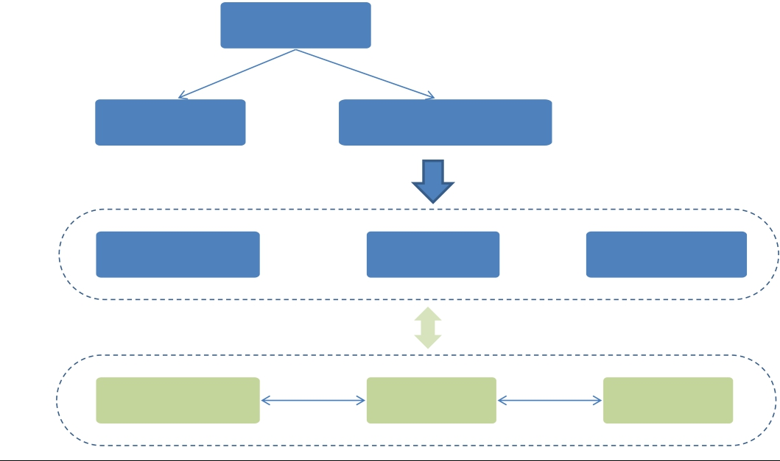
推荐系统的分类
推荐系统
基于统计 个性化推荐系统
基于人口统计学 基于内容 基于协同过滤
基于相似度 基于知识 基于模型

Slide 29
推荐算法
基于人口统计学的推荐
基于内容的推荐
基于协同过滤的推荐
混合推荐

Slide 30
基于人口统计学的推荐
最为简单的一种推荐算法，只是简单的根据系统用户的基本信息发现用户的相关程度，然后将相似用户喜爱的其他物品推荐给当前用户。
系统首先会根据用户的属性建模，如年龄，性别，兴趣等信息。根据这些特征计算用户间的相似度。若系统通过计算发现用户A和C比较相似。就会把A喜欢的物品推荐给C。
优势：
a 不需要历史数据，没有冷启动问题
b 不依赖于物品的属性，因此其他领域的问题都可无缝接入。
不足：
算法比较粗糙，效果很难令人满意，只适合简单的推荐。

Slide 31
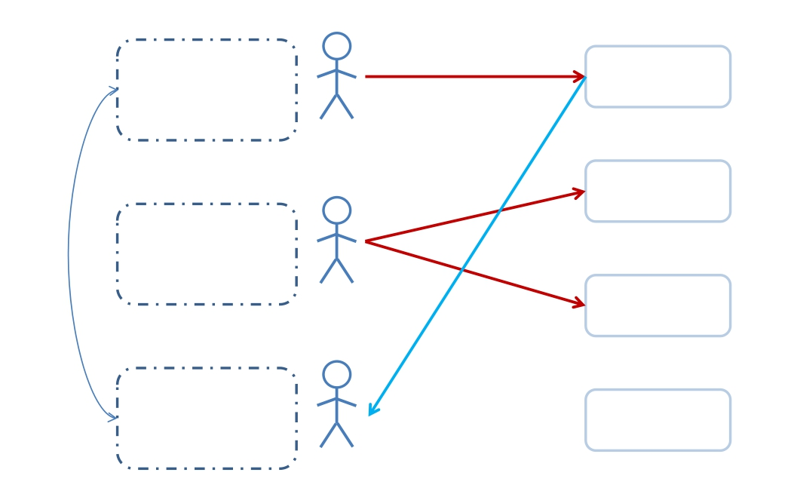
基于人口统计学的推荐算法
用户a
年龄：25-30性别：女
喜欢
物品A
推荐
用户a
物品B
物品C
物品D
相
似
喜欢
喜欢
用户b
年龄：30-35性别：男
用户c
年龄：25-30性别：女
用户b
用户c

Slide 32
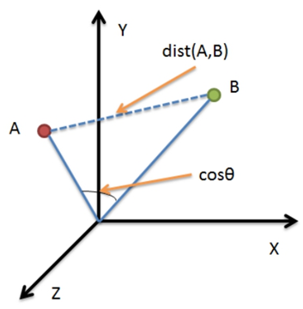
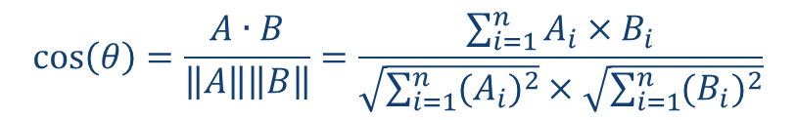

相似度计算
相似度的评判，可以用距离表示，而一般更常用的是“余弦相似度”
欧式距离
$$dist(A,B)=\sqrt{\sum_{i=1}^{n}{{{(A}_{i}−B_{i})}^{2}}}$$
余弦相似度
$$\cos\left(θ\right)=\frac{A∙B}{\left\|A\right\|\left\|B\right\|}=\frac{\sum_{i=1}^{n}{A_{i}×B_{i}}}{\sqrt{\sum_{i=1}^{n}{{{(A}_{i})}^{2}}}×\sqrt{\sum_{i=1}^{n}{{{(B}_{i})}^{2}}}}$$

Slide 33
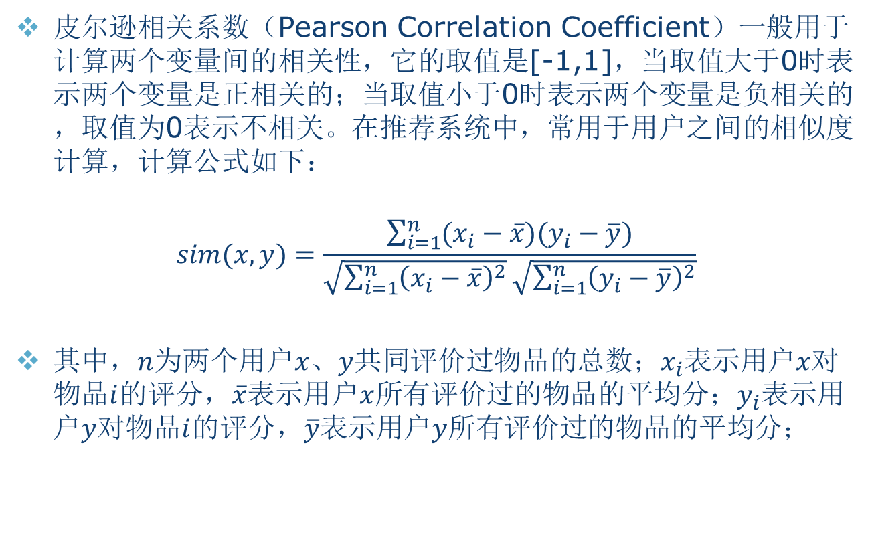
皮尔逊相关系数
皮尔逊相关系数（Pearson Correlation Coefficient）一般用于计算两个变量间的相关性，它的取值是[-1,1]，当取值大于0时表示两个变量是正相关的；当取值小于0时表示两个变量是负相关的，取值为0表示不相关。在推荐系统中，常用于用户之间的相似度计算，计算公式如下：
$$sim(x,y)=\frac{\sum_{i=1}^{n}{(x_{i}−\overline{x})(y_{i}−\overline{y})}}{\sqrt{\sum_{i=1}^{n}{{\left(x_{i}−\overline{x}\right)}^{2}}}\sqrt{\sum_{i=1}^{n}{{\left(y_{i}−\overline{y}\right)}^{2}}}}$$
其中，$n$为两个用户$x$、$y$共同评价过物品的总数；$x_{i}$表示用户$x$对物品$i$的评分，$\overline{x}$表示用户$x$所有评价过的物品的平均分；$y_{i}$表示用户$y$对物品$i$的评分，$\overline{y}$表示用户$y$所有评价过的物品的平均分；

Slide 34
基于人口统计学的推荐算法
基于人口统计学的推荐机制(Demographic-based Recommendation)是一种最易于实现的推荐方法，它只是简单的根据系统用户的基本信息发现用户的相关程度，然后将相似用户喜爱的其他物品推荐给当前用户
对于没有明确含义的用户信息(比如登录时间、地域等上下文信息)，可以通过聚类等手段，给用户打上分类标签
对于特定标签的用户，又可以根据预设的规则(知识)或者模型，推荐对应的物品
用户信息标签化的过程一般又称为用户画像(User Profiling)

Slide 35
用户画像
用户画像(User Profile)就是企业通过收集与分析消费者社会属性、生活习惯、消费行为等主要信息的数据之后，完美地抽象出一个用户的商业全貌作是企业应用大数据技术的基本方式
用户画像为企业提供了足够的信息基础，能够帮助企业快速找到精准用户群体以及用户需求等更为广泛的反馈信息
作为大数据的根基，它完美地抽象出一个用户的信息全貌，为进一步精准、快速地分析用户行为习惯、消费习惯等重要信息，提供了足够的数据基础

Slide 36
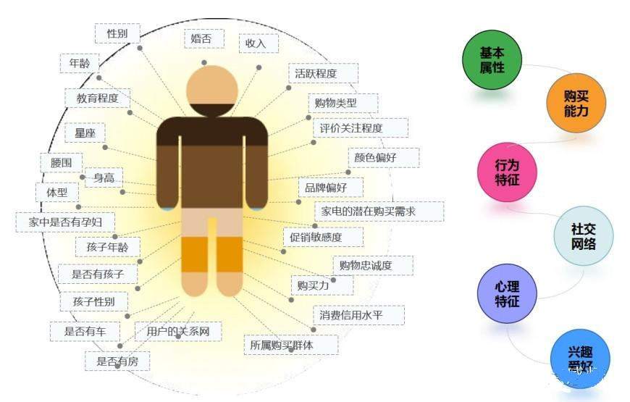
用户画像

Slide 37



用户画像
Notes:
喜马拉雅 app 音频网站，用户画像，标签

Slide 38
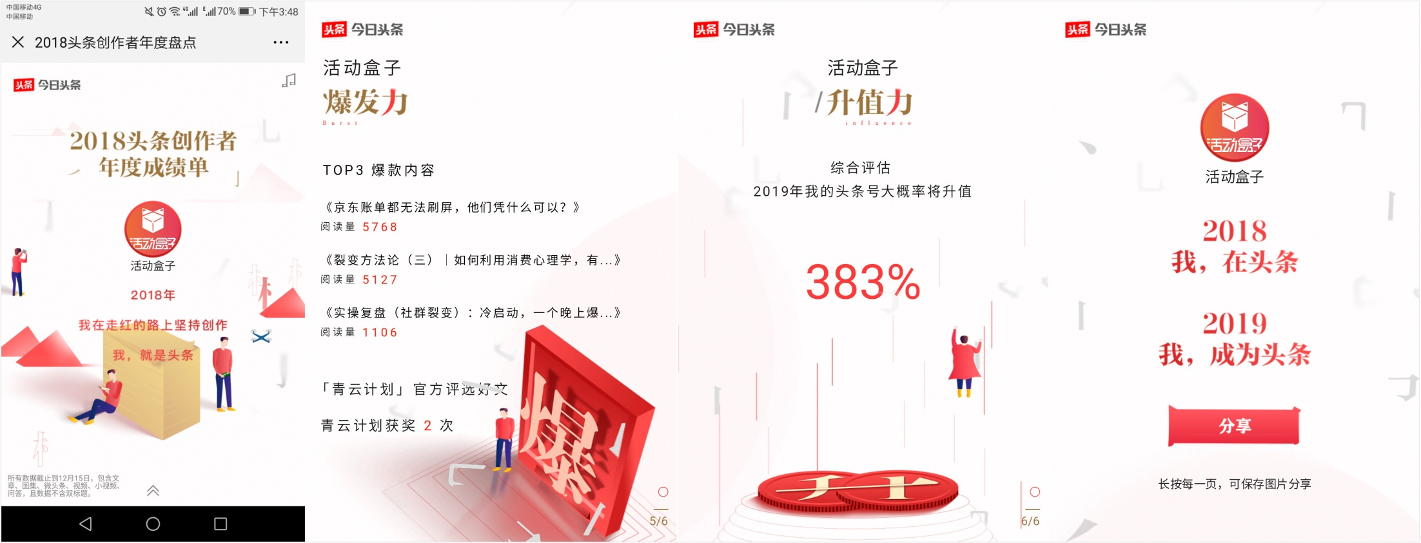
用户画像

Slide 39
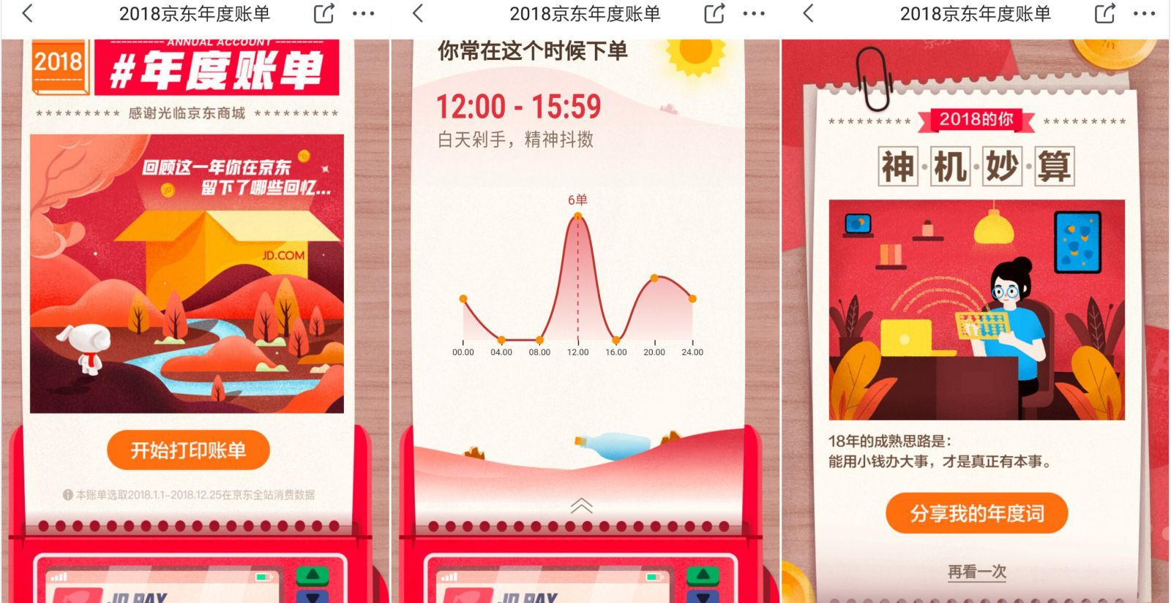
用户画像

Slide 40
基于内容的推荐
基于内容的推荐（Content-based Recommendation）是信息过滤技术的延续与发展，它是建立在项目的内容信息上作出推荐的，而不需要依据用户对项目的评价意见，更多地需要用机器学习的方法从关于内容的特征描述的事例中得到用户的兴趣资料。
在基于内容的推荐系统中，项目或对象是通过相关特征的属性来定义，系统基于用户评价对象的特征，学习用户的兴趣，考察用户资料与待预测项目的相匹配程度。
用户的资料模型取决于所用学习方法，常用的有决策树、神经网络和基于向量的表示方法等。
基于内容的用户资料是需要有用户的历史数据，用户资料模型可能随着用户的偏好改变而发生变化。

Slide 41
基于内容的推荐
基于内容的推荐（content-based recommendation）是指根据用户选择的对象，推荐其他类似属性的对象。
这类算法源于一般的信息检索方法，不需要依据用户对对象的评价意见。对象使用通过特征提取方法得到的对象内容特征来表示，系统基于用户所评价对象的特征，学习用户的兴趣，从而考察用户资料与待预测项目相匹配的程度。
对象内容特征（Content）的选取在目前的研究中以对象的文字描述为主，比如信息检索中最经典的文本特征是词频-倒排文档频率（term frequency–inverse document frequency,简称TF-IDF）
用户的资料模型Content Based Profile取决于所用机器学习方法，常用的有决策树、贝叶斯分类算法、神经网络、基于向量的表示方法等，数据挖掘领域的众多算法都可以应用。

Slide 42
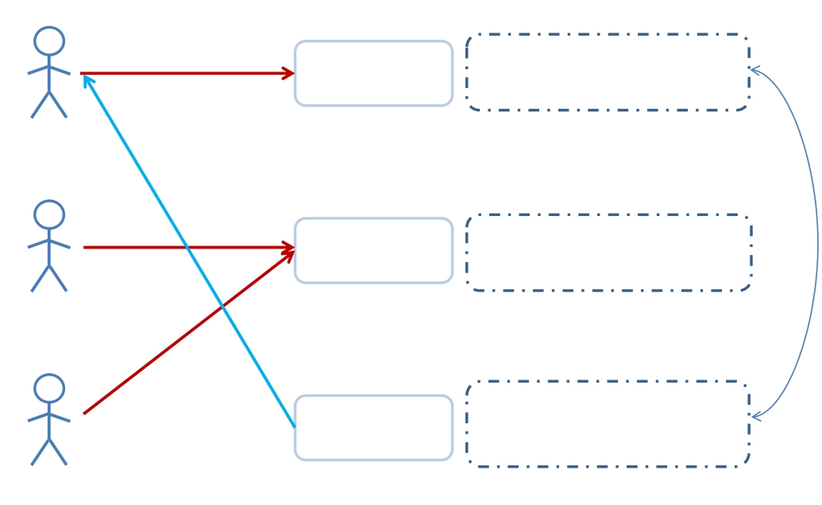
基于内容的推荐算法
喜欢
电影A
类型：爱情，动作
电影A
用户a
喜欢
电影B
电影B
类型：恐怖，悬疑，惊悚
相
似
用户b
喜欢 推荐
电影C
电影C
类型：爱情，动作，剧情
用户c

Slide 43
基于内容的推荐算法
Content-based Recommendations (CB)根据推荐物品或内容的元数据，发现物品的相关性，再基于用户过去的喜好记录，为用户推荐相似的物品
通过抽取物品内在或者外在的特征值，实现相似度计算
比如一个电影，有导演、演员、用户标签UGC、用户评论、时长、风格等等，都可以算是特征
将用户(user)个人信息的特征(基于喜好记录或是预设兴趣标签)，和物品(item)的特征相匹配，就能得到用户对物品感兴趣的程度
在一些电影、音乐、图书的社交网站有很成功的应用，有些网站还请专业的人员对物品进行基因编码/打标签(PGC)
Notes:
UGC 互联网术语，全称为User Generated Content，也就是用户生成内容，即用户原创内容
PGC（全称：Professional Generated Content）互联网术语，指专业生产内容。用来泛指内容个性化、视角多元化、传播民主化、社会关系虚拟化。也称为PPC,(Professionally-produced Content）。

Slide 44
基于内容的推荐算法
对于物品的特征提取——打标签（tag）
– 专家标签(PGC)
– 用户自定义标签(UGC)
– 降维分析数据，提取隐语义标签(LFM)
对于文本信息的特征提取 —— 关键词
– 分词、语义处理和情感分析(NLP)
– 潜在语义分析(LSA)
Notes:
UGC 互联网术语，全称为User Generated Content，也就是用户生成内容，即用户原创内容
PGC（全称：Professional Generated Content）互联网术语，指专业生产内容。用来泛指内容个性化、视角多元化、传播民主化、社会关系虚拟化。也称为PPC,(Professionally-produced Content）。
隐语义模型LFM(latent factor model)
nlp(自然语言处理
LSA(latent semantic analysis)潜在语义分析

Slide 45
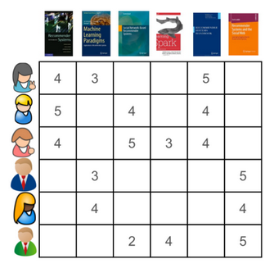
基于内容的推荐
CB的过程一般包括以下三步：
1. Item Representation：为每个item抽取出一些特征（即item的content）来表示此item；
2. Profile Learning：利用一个用户过去喜欢（及不喜欢）的item的特征数据，来学习出此用户的喜好特征（profile）；
3. Recommendation Generation：通过比较上一步得到的用户profile与候选item的特征，为此用户推荐一组相关性最大的item。
例：假设有一些用户表达过对于一系列书籍的偏好。他们越喜欢一本书，他们对书籍的评分就会越高，通常划分为从1到5的5个等级。可以将用户对于书籍的偏好表示为一个矩阵，其中行代表用户，列表示书籍。

Slide 46
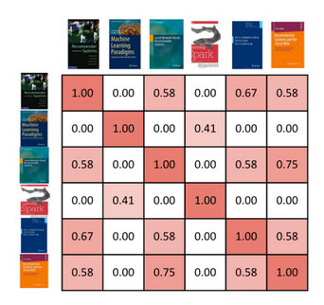
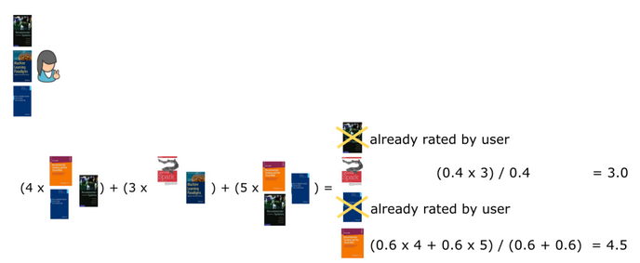
基于内容的推荐
在知道书籍之间的相似度后，就可以对用户推荐书籍了。选取一个用户此前评分过的书籍，并推荐与它们最相似的书籍。与协同过滤方法不同的是，这里的相似性度量是基于书籍的内容，准确来说是标题，而不是使用用户过去的行为数据。第一个用户将会被推荐第六本书，之后是第四本书。在此，我们仅仅选取了最相似的两本书

Slide 47
基于内容的推荐
对于个性化阅读来说，一个item就是一篇文章。
首先要从文章内容中抽取出代表它们的属性。常用的方法就是利用出现在一篇文章中的词来代表这篇文章，而每个词对应的权重往往使用信息检索中的tf-idf来计算。这样，一篇抽象的文章就可以使用具体的一个向量来表示了。
第二步就是根据用户过去喜欢什么文章来产生刻画此用户喜好的 profile了，最简单的方法可以把用户所有喜欢的文章对应的向量的平均值作为此用户的profile。
比如某个用户经常关注与推荐系统有关的文章，那么他的profile中“CB”、“CF”和“推荐”对应的权重值就会较高。在获得了一个用户的profile后，CB就可以利用所有item与此用户profile的相关度对他进行推荐文章了。一个常用的相关度计算方法是cosine。
最终把候选item里与此用户最相关（cosine值最大）的N个item作为推荐返回给此用户。

Slide 48
怎样实现基于内容的推荐系统？
地位：最早被使用的推荐算法，年代久远，但当今仍然被广泛使用，效果良好
定义：给用户X推荐 之前喜欢的物品 相似的物品。即U2I2I、U2Tag2I
物品
步骤1：给物品找一个特征
比如标签、分类、演员、关键词
钢铁侠：动作片 科幻片
蜘蛛侠：动作片 科幻片
功夫：动作片 周星驰
步骤2：
根据历史，聚合计算用户的标签偏好
最简单计数、加权平均等
用户
行为的物品列表
钢铁侠
蜘蛛侠
功夫
用户偏好标签向量
动作片 3
科幻片 2
周星驰 1
步骤3：
使用余弦相似度算法
计算用户标签向量最相似的TOPN物品列表
用户推荐列表
绿巨人 0.8
大话西游 0.6

Slide 49
基于内容的推荐
Step1. Item Representation
真实应用中的item往往都会有一些可以描述它的属性，通常可以分为两种：
结构化的（structured）属性——属性的意义比较明确，其取值限定在某个范围；
非结构化的（unstructured）属性——往往其意义不太明确，取值也没什么限制，不好直接使用。
比如在交友网站上，item就是人，一个item会有结构化属性如身高、学历、籍贯等，也会有非结构化属性（如item自己写的交友宣言，博客内容等等）。
对于结构化数据，可以直接拿来就用；
但对于非结构化数据（如文章），往往要先把它转化为结构化数据后才能在模型里加以使用。

Slide 50
基于内容的推荐
Step2. Profile Learning
假设用户u已经对一些item给出了他的喜好判断，喜欢其中的一部分item，不喜欢其中的另一部分。那么，这一步要做的就是通过用户u过去的这些喜好判断，为他产生一个模型。有了这个模型，就可以判断用户u是否会喜欢一个新的item。这是一个典型的有监督分类问题，理论上机器学习里的分类算法都可以照搬进这里。
CB里常用的一些学习算法：
最近邻方法（k-Nearest Neighbor，简称kNN）
Rocchio算法
决策树算法（Decision Tree，简称DT）
线性分类算法（Linear Classifer，简称LC）
朴素贝叶斯算法（Naive Bayes，简称NB）

Slide 51
基于内容的推荐
Step3. Recommendation Generation
如果Profile Learning中使用的是分类模型（如DT、LC和NB），那么只要把模型预测的用户最可能感兴趣的n个item作为推荐返回给用户即可。
如果Profile Learning中使用的直接学习用户属性的方法（如Rocchio算法），那么只要把与用户属性最相关的n个item作为推荐返回给用户即可。其中的用户属性与item属性的相关性可以使用如cosine等相似度度量获得。

Slide 52
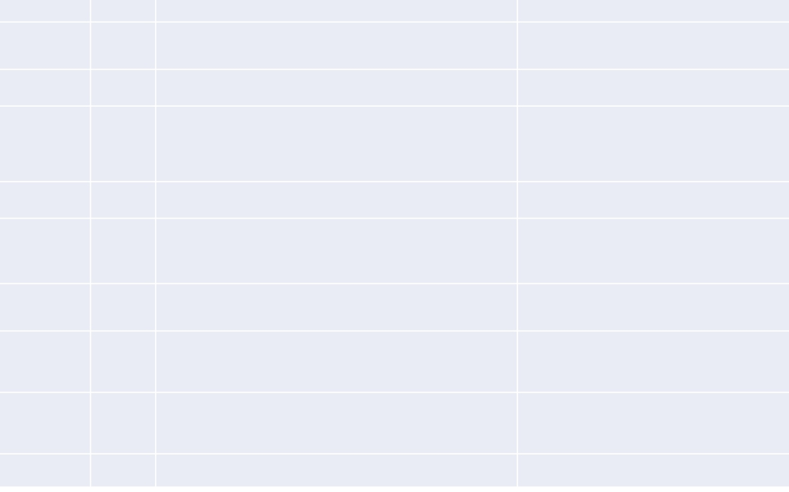
推荐系统常见反馈数据
用户行为 类型 特征 作用
评分
显式
整数量化的偏好，可能的取值是 [0, n]；n 一般取值为 5或者是 10
通过用户对物品的评分，可以精确地得到用户偏好
投票 显式 布尔量化的偏好，取值是 0 或 1 通过用户投票，可以较精确地得到用户偏好
通过用户转发行为，可以精确地得到用户偏好如果是站内，同时可以推理得到被转发人的偏好（不太精确）
转发
显式 布尔量化的偏好，取值是 0 或 1
保存/收藏 显示 布尔量化的偏好，取值是 0 或 1 通过收藏行为，可以精确地得到用户偏好。
打标签
(Tag)
通过分析用户打的标签，可以得到用户对项目的理解，同时可以分析出用户的情感：喜欢还是讨厌
显示 一些单词，需要对单词进行分析，得到偏好
评论
显示 一段文字，需要进行文本分析，得到偏好
通过分析用户的评论，可以得到用户的情感：
喜欢还是讨厌
点击浏览( 查看 )
隐式
一组用户的点击，用户对物品感兴趣，需要进行分析，得
到偏好
用户的点击一定程度上反映了用户的注意力，
所以它也可以从一定程度上反映用户的喜好。
页面停留时间
隐式 一组时间信息，噪音大，需要进行去噪，分析，得到偏好
用户的页面停留时间一定程度上反映了用户的
注意力和喜好，但噪音偏大，不好利用。
购买 隐式 布尔量化的偏好，取值是 0 或 1 购买行为可以很明确地说明用户感兴趣。

Slide 53

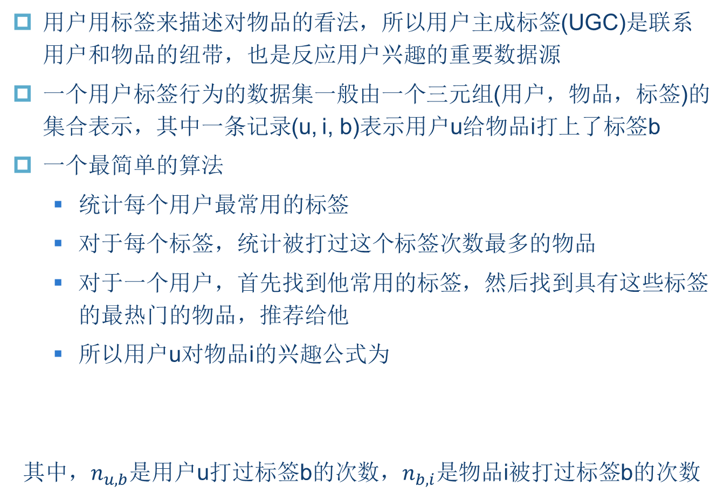
基于UGC的推荐
用户用标签来描述对物品的看法，所以用户主成标签(UGC)是联系用户和物品的纽带，也是反应用户兴趣的重要数据源
一个用户标签行为的数据集一般由一个三元组(用户，物品，标签)的集合表示，其中一条记录(u, i, b)表示用户u给物品i打上了标签b
一个最简单的算法
统计每个用户最常用的标签
对于每个标签，统计被打过这个标签次数最多的物品
对于一个用户，首先找到他常用的标签，然后找到具有这些标签的最热门的物品，推荐给他
所以用户u对物品i的兴趣公式为
其中，$n_{u,b}$是用户u打过标签b的次数，$n_{b,i}$是物品i被打过标签b的次数
$$p(u,i)=\sum_{b}{n_{u,b}n_{b,i}}$$

Slide 54
基于UGC简单推荐的问题
简单算法中直接将用户打出标签的次数和物品得到的标签次数相乘，可以简单地表现出用户对物品某个特征的兴趣
这种方法倾向于给热门标签（谁都会给的标签，如“大片”、“搞笑”等）、热门物品（打标签人数最多）比较大的权重，如果一个热门物品同时对应着热门标签，那它就会“霸榜”，推荐的个性化、新颖度就会降低

Slide 55
TF-IDF
词频-逆文档频率(Term Frequency-Inverse Document Frequency, TF-IDF)是一 种用于资讯检索与文本挖掘的常用加权技术
TF-IDF是一种统计方法，用以评估一个字词对于一个文件集或一个语料库中的其中一份文件的重要程度。字词的重要性随着它在文件中出现的次数成正比增加，但同时会随着它在语料库中出现的频率成反比下降
TF-IDF的主要思想是：如果某个词或短语在一篇文章中出现的频率TF高，并且在其他文章中很少出现，则认为此词或者短语具有很好的类别区分能力，适合用来分类
TF-IDF加权的各种形式常被搜索引擎应用，作为文件与用户查询之间相关程度的度量或评级
$$TFIDF=TF×IDF$$

Slide 56
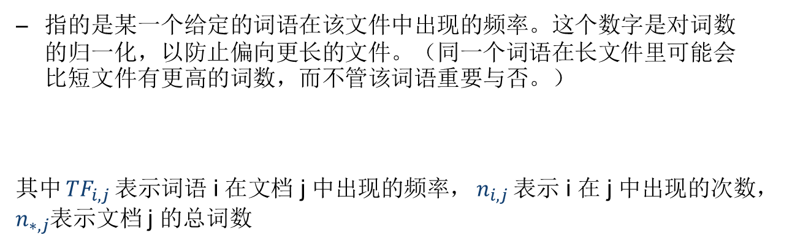
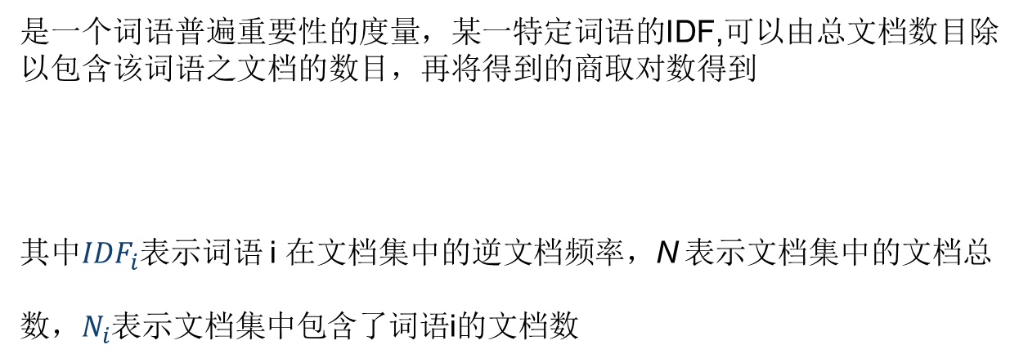
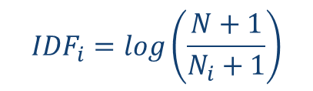

TF-IDF
词频（Term Frequency，TF）
指的是某一个给定的词语在该文件中出现的频率。这个数字是对词数的归一化，以防止偏向更长的文件。（同一个词语在长文件里可能会比短文件有更高的词数，而不管该词语重要与否。）
其中${TF}_{i,j}$表示词语 i 在文档 j 中出现的频率，$n_{i,j}$表示 i 在 j 中出现的次数，$n_{∗,j}$表示文档 j 的总词数
$${TF}_{i,j}=\frac{n_{i,j}}{n_{∗,j}}$$
逆向文件频率（Inverse Document Frequency，IDF）
是一个词语普遍重要性的度量，某一特定词语的IDF,可以由总文档数目除以包含该词语之文档的数目，再将得到的商取对数得到
其中${IDF}_{i}$表示词语 i 在文档集中的逆文档频率，N 表示文档集中的文档总数，$N_{i}$表示文档集中包含了词语i的文档数
$${IDF}_{i}=log\left(\frac{N+1}{N_{i}+1}\right)$$

Slide 57
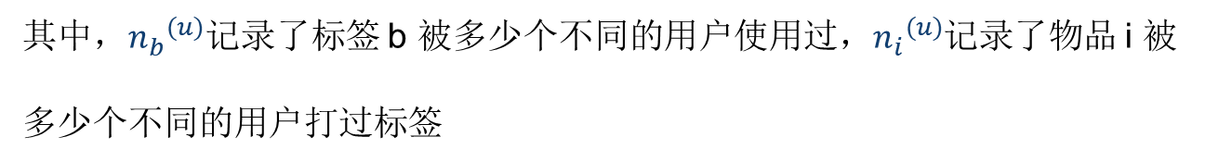
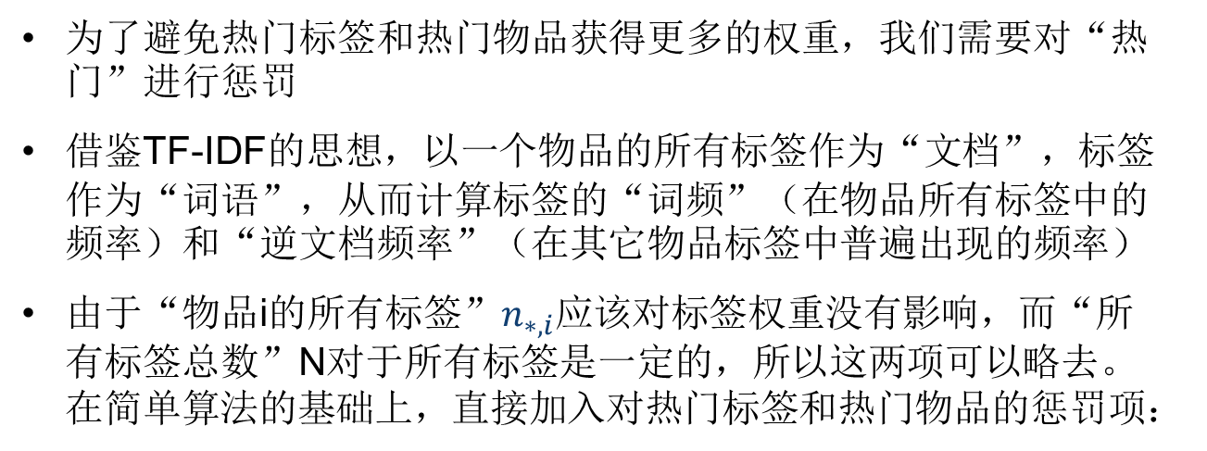
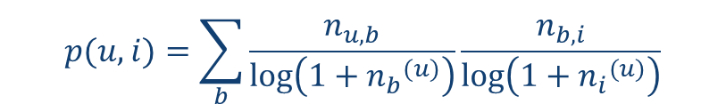

利用TF-IDF 对基于 UGC 推荐的改进
$$p(u,i)=\sum_{b}{n_{u,b}n_{b,i}}$$
为了避免热门标签和热门物品获得更多的权重，我们需要对“热门”进行惩罚
借鉴TF-IDF的思想，以一个物品的所有标签作为“文档”，标签作为“词语”，从而计算标签的“词频”（在物品所有标签中的频率）和“逆文档频率”（在其它物品标签中普遍出现的频率）
由于“物品i的所有标签”$n_{∗,i}$应该对标签权重没有影响，而“所有标签总数”N对于所有标签是一定的，所以这两项可以略去。在简单算法的基础上，直接加入对热门标签和热门物品的惩罚项：
$$p(u,i)=\sum_{b}{\frac{n_{u,b}}{log\left(1+{n_{b}}_{}^{(u)}\right)}\frac{n_{b,i}}{log\left(1+{n_{i}}_{}^{(u)}\right)}}$$
其中，${n_{b}}_{}^{(u)}$记录了标签 b 被多少个不同的用户使用过，${n_{i}}_{}^{(u)}$记录了物品 i 被多少个不同的用户打过标签

Slide 58
基于内容的推荐
CB的优点：
1. 用户之间的独立性（User Independence）：每个用户的profile都是依据他本身对item的喜好获得的，与他人的行为无关。而CF刚好相反，CF需要利用很多其他人的数据。CB的这种用户独立性带来的一个显著好处是别人不管对item如何作弊（比如利用多个账号把某个产品的排名刷上去）都不会影响到自己。
2. 好的可解释性（Transparency）：如果需要向用户解释为什么推荐了这些产品给他，你只要告诉他这些产品有某某属性，这些属性跟你的品味很匹配等等。
3. 新的item可以立刻得到推荐（New Item Problem）：只要一个新item加进item库，它就马上可以被推荐，被推荐的机会和老的item是一致的。而CF对于新item就很无奈，只有当此新item被某些用户喜欢过（或打过分），它才可能被推荐给其他用户。所以，如果一个纯CF的推荐系统，新加进来的item就永远不会被推荐。

Slide 59
基于内容的推荐
CB的缺点：
1. item的特征抽取一般很难（Limited Content Analysis）：如果系统中的item是文档（如个性化阅读中），那么我们现在可以比较容易地使用信息检索里的方法来“比较精确地”抽取出item的特征。但很多情况下我们很难从item中抽取出准确刻画item的特征，比如电影推荐中item是电影，社会化网络推荐中item是人，这些item属性都不好抽。其实，几乎在所有实际情况中我们抽取的item特征都仅能代表item的一些方面，不可能代表item的所有方面。这样带来的一个问题就是可能从两个item抽取出来的特征完全相同，这种情况下CB就完全无法区分这两个item了。比如如果只能从电影里抽取出演员、导演，那么两部有相同演员和导演的电影对于CB来说就完全不可区分了。
2. 无法挖掘出用户的潜在兴趣（Over-specialization）：既然CB的推荐只依赖于用户过去对某些item的喜好，它产生的推荐也都会和用户过去喜欢的item相似。如果一个人以前只看与推荐有关的文章，那CB只会给他推荐更多与推荐相关的文章，它不会知道用户可能还喜欢数码。
3. 无法为新用户产生推荐（New User Problem）：新用户没有喜好历史，自然无法获得他的profile，所以也就无法为他产生推荐了。当然，这个问题CF也有。

Slide 60
基于内容的推荐
基于用户的协同过滤 VS 基于人口统计学的推荐
联系：都是计算用户的相似度，并基于“邻居”用户群计算推荐。
区别：用户相似度计算的方法不一样，前者是在用户的历史偏好的数据上计算用户的相似度，它的基本假设是，喜欢类似物品的用户可能有相同或者相似的口味和偏好，而后者只考虑用户本身的特征。
基于物品的协同过滤 VS 基于内容的推荐
联系：都是基于物品相似度预测推荐
区别：相似度计算的方法不一样，前者是从用户历史的偏好推断，而后者是基于物品本身的属性特征信息。

Slide 61
基于协同过滤的推荐
协同过滤推荐（Collaborative Filtering Recommendation）技术是推荐系统中应用最早和最为成功的技术之一。
协同过滤是基于这样的假设：为一用户找到他真正感兴趣的内容的好方法是首先找到与此用户有相似兴趣的其他用户，然后将他们感兴趣的内容推荐给此用户。其基本思想非常易于理解，在日常生活中，我们往往会利用好朋友的推荐来进行一些选择。协同过滤正是把这一思想运用到电子商务推荐系统中来，基于其他用户对某一内容的评价来向目标用户进行推荐。
基于协同过滤的推荐系统可以说是从用户的角度来进行相应推荐的，而且是自动的，即用户获得的推荐是系统从购买模式或浏览行为等隐式获得的，不需要用户努力地找到适合自己兴趣的推荐信息，如填写一些调查表格等。
协同过滤最大优点是对推荐对象没有特殊的要求，能处理非结构化的复杂对象，如音乐、电影。

Slide 62
基于协同过滤（CF）的推荐
基于内容(Content based, CB)主要利用的是用户评价过的物品的内容特征，而CF方法还可以利用其他用户评分过的物品内容
CF可以解决CB的一些局限
物品内容不完全或者难以获得时，依然可以通过其他用户的反馈给出推荐
CF基于用户之间对物品的评价质量，避免了CB仅依赖内容可能造成的对物品质量判断的干扰
CF推荐不受内容限制，只要其他类似用户给出了对不同物品的兴趣，CF就可以给用户推荐出内容差异很大的物品(但有某种内在联系)
分为两类：基于近邻和基于模型

Slide 63
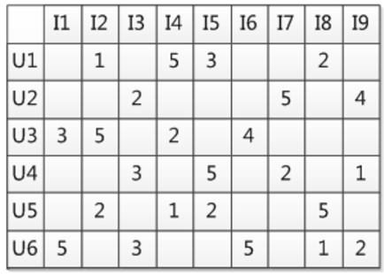
基于协同过滤的推荐
协同过滤（Collaborative Filtering，CF）
基于近邻的协同过滤
– 基于用户（User-CF）
– 基于物品（Item-CF）
基于模型的协同过滤
– 奇异值分解（SVD） – 潜在语义分析（LSA） – 支持向量机 （SVM）

Slide 64
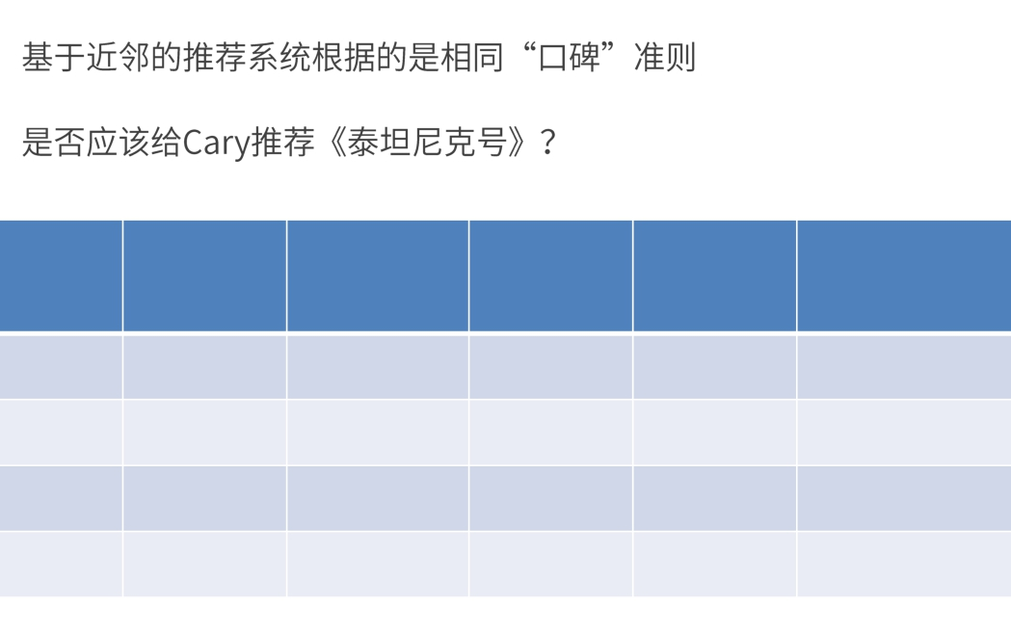
基于近邻的推荐
黑客帝国 泰坦尼克号 虎胆龙威 阿甘正传 机器人总动员
Alice 1 5 2 5 5
Bob 5 1 2 2
Cary 2 ? 3 5 4
Diane 4 3 5 3
Notes:
相似的用户
相似的电影

Slide 65
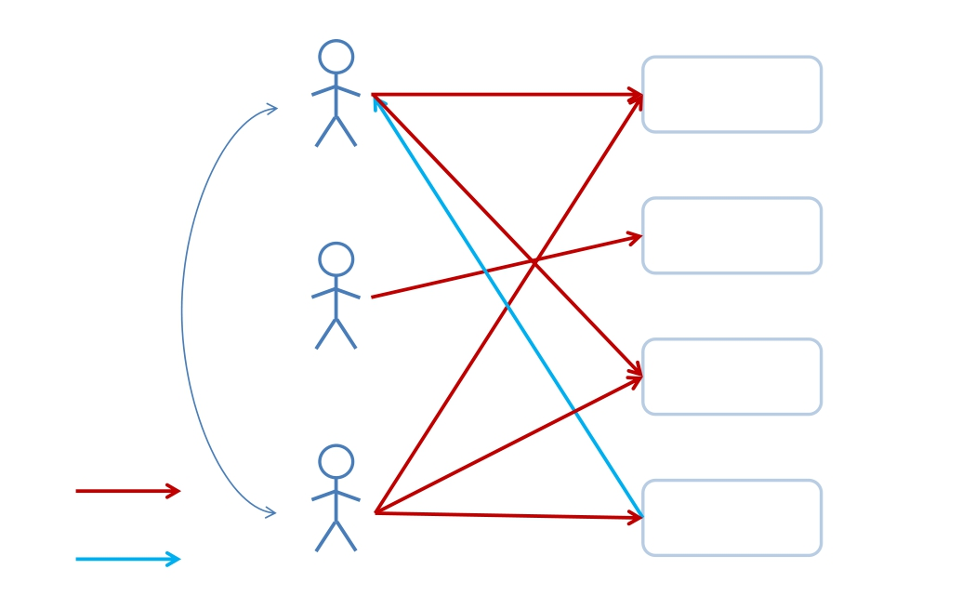
基于用户的协同过滤
物品A
用户a
物品B
相
似
用户b 物品C
喜欢
推荐
物品D
用户c
Notes:
Knn 判断相似
利用用户的行为数据

Slide 66
基于用户的协同过滤（User-CF）
基于用户的协同过滤推荐的基本原理是，根据所有用户对物品的偏好，发现与当前用户口味和偏好相似的“邻居”用户群，并推荐近邻所偏好的物品
在一般的应用中是采用计算“K-近邻”的算法；基于这K个邻居的历史偏好信息，为当前用户进行推荐
User-CF和基于人口统计学的推荐机制比较
两者都是计算用户的相似度，并基于相似的“邻居”用户群计算推荐
它们不同在于如何计算用户的相似度：基于人口统计学的机制只考虑用户本身的特征，而基于用户的协同过滤机制是利用用户的历史偏好的数据计算用户之间的相似度，它的基本假设是，喜欢类似物品的用户可能有相同或者相似的口味和偏好

Slide 67
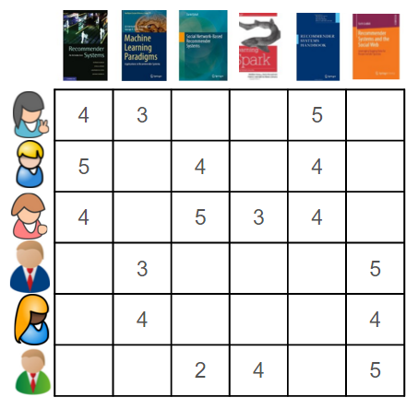
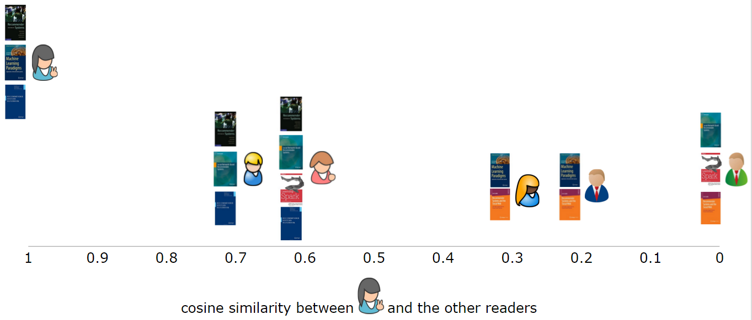
基于用户的协同过滤（User-CF）
假设有一组用户，他们表现出了对一组图书的喜好。用户对一本图书的喜好程度越高，就会给其更高的评分，范围是从1到5。通过一个矩阵来展示它，行代表用户，列代表图书。使用余弦相似性，把第一个用户和其他五个用户进行比较，就能直观地看到他和其他用户的相似程度。

Slide 68
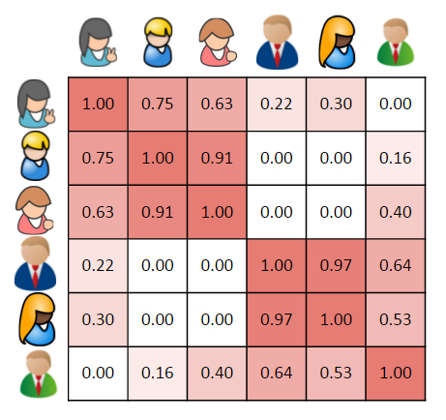
基于用户的协同过滤（User-CF）
更一般地，可以计算出每两个用户之间的相似性，并且在相似矩阵中表示它们。
这是一个对称矩阵。单元格的背景颜色表明用户相似度的高低，更深的红色表示他们之间更相似。

Slide 69
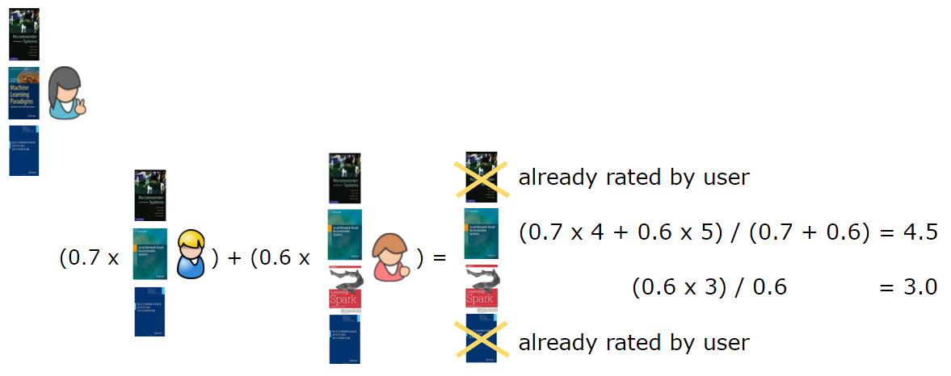
基于用户的协同过滤（User-CF）
在一般情况下，为一个给定用户生成推荐，意味着找到与其最相似的用户，根据用户相似度对这些相似用户欣赏的项进行加权。
以第一个用户为例。首先，找到与第一个用户最相似的另一用户，删除第一个用户已经评价过的书籍，给最相似用户正在阅读的书籍加权，然后计算出总和。
假设n=2，表示为了产生推荐，需要找出与目标用户最相似的两个用户。这两个用户分别是2和3。由于第一个用户已经评价了1和5，所产生的推荐书是3（4.5分）和4（3分）。

Slide 70
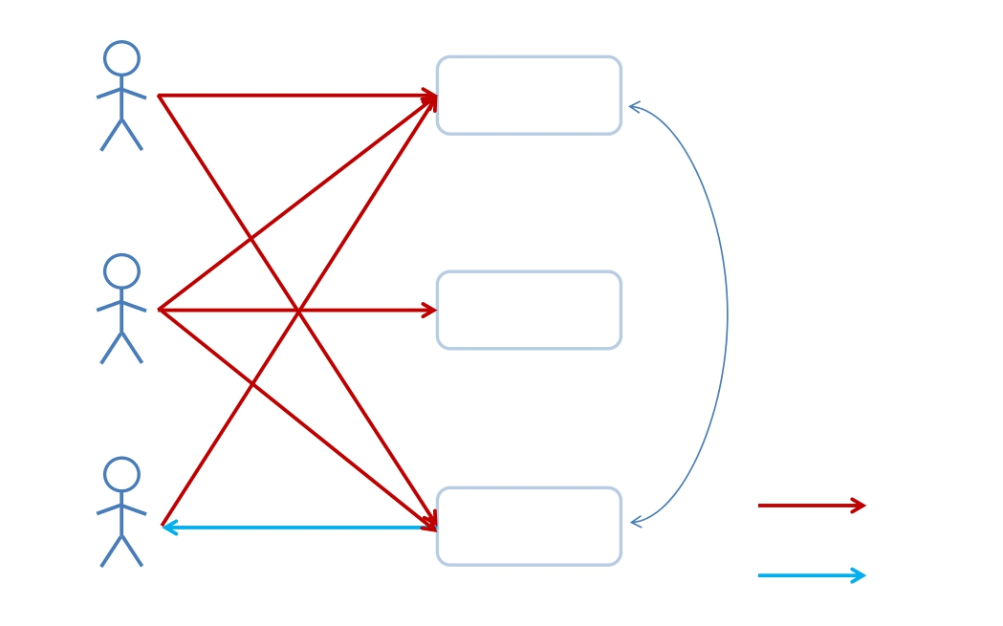
基于物品的协同过滤（Item-CF）
物品A
用户a
相
似
物品B
用户b
喜欢
推荐
物品C
用户c

Slide 71
基于物品的协同过滤（Item-CF）
基于物品（项目）的协同过滤推荐的基本原理与基于用户的类似，只是使用所有用户对物品的偏好，发现物品和物品之间的相似度，然后根据用户的历史偏好信息，将类似的物品推荐给用户
Item-CF和基于内容(CB)的推荐比较
其实都是基于物品相似度预测推荐，只是相似度计算的方法不一样，前者是从用户历史的偏好推断，而后者是基于物品本身的属性特征信息
同样是协同过滤，在基于用户和基于项目两个策略中应该如何选择呢？
电商、电影、音乐网站，用户数量远大于物品数量（采用基于项目）
新闻网站，物品(新闻文本)数审可能大于用户数量（采用基于用户）
Notes:
电商 Item-CF
新闻 User-CF

Slide 72
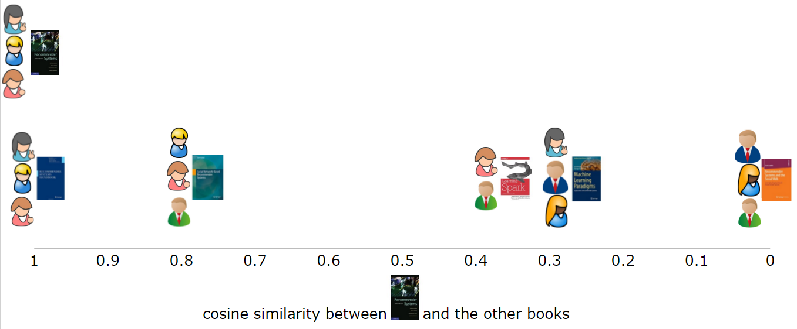
基于物品的协同过滤（Item-CF）
类似于UserCF，在ItemCF中，第一件事也是计算相似矩阵（商品而非用户的相似性）。要计算一本书和其它书的相似性，使用评价过一本书的用户向量（或数组）表示这本图书，并比较他们的余弦相似性函数。
对于第一本书来说，与之最类似的是第五本书，因为评价他们的用户大致相同。第三本书与第一本书有两个相同的评价用户，第四和第二本书与之只有一个共同评价用户，而最后一本书则不认为是相似的，因为它与第一本书没有共同的评价用户。

Slide 73
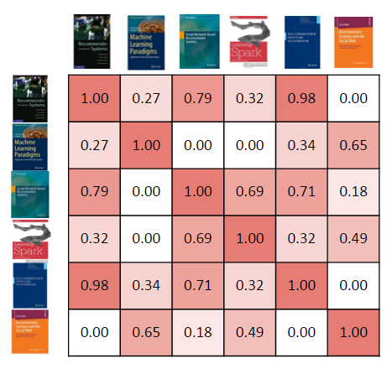
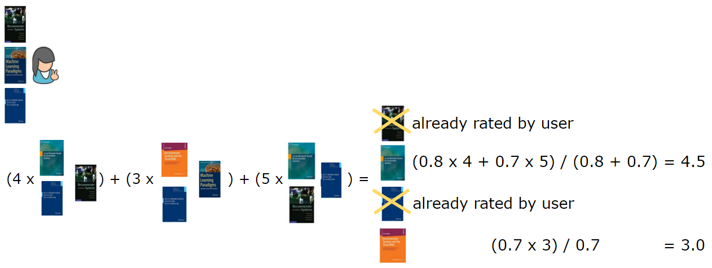
基于物品的协同过滤（Item-CF）
右图表示所有图书之间相似度的相似矩阵。
在ItemCF中，我们采用被用户评价过的项，推荐与之最相似的项。对于第一个用户，首先将被推荐第三本书，其次是第六本书。且只推荐和用户已经评价过的图书最相似的前n本书。
UsefCF和ItemCF可以产生不同的推荐结果。即使使用的数据相同，这两种方法对于同一用户产生的推荐结果也不相同，为用户提供了不同的体验。

Slide 74
User-CF 和 Item-CF 的比较
同样是协同过滤，在User-CF和Item-CF两个策略中应该如何选择呢？
Item-CF应用场景
基于物品的协同过滤(Item-CF)推荐机制®Amazon在基于用户的机制上改艮的一种策略。因为在大部分的Web站点中，物品的个数是远远小于用户的数量的，而且物品的个数和相似度相对比较稳定，同时基于物品的机制比基于用户的实时性更好一些，所以Item-CF成为了目前推荐策略的主流
User-CF应用场景
设想一下在一些新闻推荐系统中'也许物品一一也就是新闻的个数可能大于用户的个数，而且新闻的更新程度也有很快，所以它的相似度依然不稳定，这时用User-CF可能效果更好
所以，推荐策略的选择其实和具体的应用场景有很大的关系

Slide 75
基于邻域的协同过滤问题
UserCF更接近于社会化推荐，比较精准，适用于用户少，物品多，时效性较强的场合，具有推荐新信息的能力，可以发现用户潜在但自己尚未察觉的兴趣爱好，能够推荐艺术品、音乐、电影等难以进行内容分析的产品。代价是运算量很大，而且对于新来的人(听得少，动作少)，也不太好用。
ItemCF则更接近个性化推荐，适用于用户多，物品少的场合，比如豆瓣的豆瓣猜、豆瓣FM，同时ItemCF还可以给出靠谱的推荐理由，例如豆瓣的「喜欢OO的人也喜欢XX」和亚马逊的「买了XX的人也买了OO」。
协同过滤算法最明显的一个缺点就是热门物品的干扰，即该算法经常会导致两个不同领域的最热门物品之间具有较高的相似度。
——如给喜欢《算法导论》的同学推荐《哈利波特》，显然是不科学的！要避免这种情况就得从物品的内容数据入手.

Slide 76
基于模型的协同过滤
基于模型的方法会在使用评分去学习预测模型的基础上，去预测新项。
一般的想法是使用机器学习算法建立用户和项的相互作用模型，从而找出数据中的模式。在一般情况下，基于模型的CF被认为是建立CF推荐系统的更先进的算法。有许多不同的算法可用于构建模型并基于这些模型进行预测，例如，贝叶斯网络、聚类、分类、回归、矩阵分解、受限玻尔兹曼机等等。
这些技术在为了最终赢得Netflix奖的解决方案中扮演了关键角色。Netflix发起了一个竞赛，从2006年到2009年提供一百万美元奖金，颁发给产生的推荐比他们自己的推荐系统精确10%以上的推荐系统团队。成功获奖的解决方案是Korbell 的团队研发的一个集成（即混合）了超过100种算法模型，这些算法模型都采用了矩阵分解和受限玻尔兹曼机。
Notes:
利用机器学习算法，使用行为数据，训练一个模型

Slide 77
基于模型的协同过滤思想
基本思想
用户具有一定的特征，决定着他的偏好选择
物品具有一定的特征，影响用户是否选择它
用户之所以选择某一个商品，是因为用户特征与物品特征相互匹配
基于这种思想，模型的建立相当于从行为数据中提取特征，给用户和物品同时打上“标签”；这和基于人口统计学的用户标签、基于内容方法的物品标签本质是一样的，都是特征的提取和匹配
基于模型的协同过滤推荐，就是基于样本的用户偏好信息，训练一个推荐模型；然后根据实时的用户喜好的信息进行预测新物品的得分，计算推荐
Notes:
评分，一般是稀疏矩阵

Slide 78
基于模型的协同过滤
基于近邻的推荐和基于模型的推荐比较
基于近邻的推荐是在预测时直接使用已有的用户偏好数据，通过近邻数据来预测对新物品的偏好（类似分类）
而基于模型的方法，是要使用这些偏好数据来训练模型，找到内在规律，再用模型来做预测（类似回归）
训练模型时，可以基于标签内容来提取物品特征，也可以让模型去发掘物品的潜在特征；这样的模型被称为隐语义模型（Latent Factor Model, LFM）

Slide 79
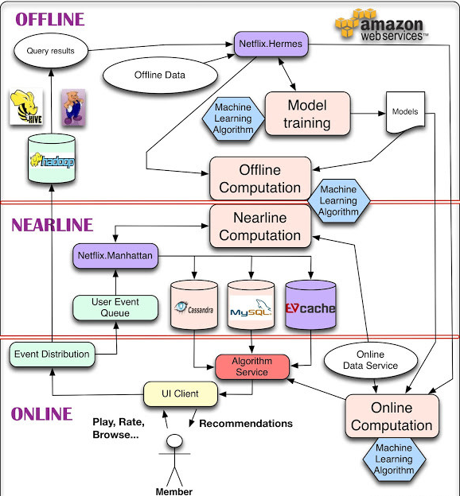
基于模型的协同过滤
NetFlix的实时推荐系统系统架构图

Slide 80
基于模型的协同过滤
基于低秩矩阵分解的方法是最近一类成功的基于模型的方法。
例如，SVD和SVD++ 将评价矩阵分解为3个低秩的矩阵，这3个矩阵的乘积能对原始矩阵进行某种程度的复原，从而可以评估出缺失值。另一种方法是非负矩阵分解，其不同之处在于，矩阵分解的结果不得出现负值。
基于低秩矩阵分解的方法从评分矩阵中抽取一组潜在的（隐藏的）因子，并通过这些因子向量描述用户和物品。
在电影领域，这些自动识别的因子可能对应一部电影的常见标签，比如风格或者类型（戏剧片或者动作片），也可能是无法解释的。

Slide 81
隐语义模型（LFM）
用隐语义模型来进行协同过滤的目标
– 揭示隐藏的特征，这些特征能够解释为什么给出对应的预测评分
– 这类特征可能是无法直接用语言解释描述的，事实上我们并不需要知道，类似“玄学”
通过矩阵分解进行降维分析
– 协同过滤算法非常依赖历史数据，而一般的推荐系统中，偏好数据又往往是稀疏的；这就需要对原始数据做降维处理
– 分解之后的矩阵，就代表了用户和物品的隐藏特征
隐语义模型的实例
– 基于概率的隐语义分析（pLSA）
– 隐式迪利克雷分布模型（LDA）
– 矩阵因子分解模型（基于奇异值分解的模型，SVD）
Notes:
啤酒与尿布 潜在的关联

Slide 82
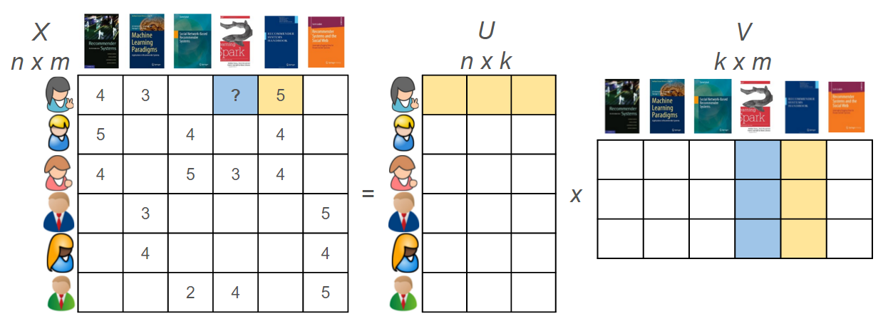
基于模型的协同过滤
矩阵因子分解（如奇异值分解）将项和用户都转化成了相同的潜在空间，即将用户偏好矩阵分解成一个用户-潜在因子矩阵乘以一个潜在因子-项矩阵，代表用户和项之间的潜相互作用
矩阵分解背后的原理是潜在特征代表了用户如何给项进行评分。给定用户和项的潜在描述，我们可以预测用户将会给还未评价的项多少评分
Notes:
n 用户数量
m 物品的数量
k 特征维度

Slide 83
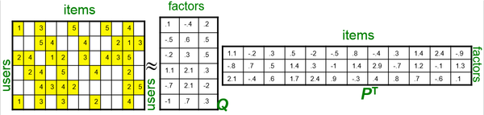
矩阵因子分解
事实上这是个非常非常稀疏的矩阵，因为大部分用户只关心所有物品中很少一部分
如何利用这个矩阵去找潜在因子？这里主要应用到的是矩阵的奇异值分解。即将上面的评分矩阵分解为两个低维度的矩阵，用Q和P两个矩阵的乘积去估计实际的评分矩阵，而且我们希望估计的评分矩阵和实际的评分矩阵不要相差太多

Slide 84
矩阵分解
矩阵分解：指将一个矩阵分解成两个或者多个矩阵的乘积，意义层面的解释为通过隐含特征（latent factor）将user兴趣与item特征联系起来；
User矩阵：4*2
输入矩阵：4*3
 | K1 | K2
U1 | 0.4 | 0.3
U2 | 0.2 | 0.5
U3 | 0.6 | 0.5
U4 | 0.4 | 0.8
输出矩阵：4*3
 | I1 | I2 | I3
U1 | ? | 3 | 5
U2 | 4 | ? | 6
U3 | ? | ? | 7
U4 | 8 | 8 | ?
 | I1 | I2 | I3
U1 | 6.3 | 2.8 | 4.6
U2 | 4.5 | 3.6 | 5.8
U3 | 5.8 | 5.7 | 6.8
U4 | 7.8 | 7.5 | 6.8
矩阵分解
K=2
Item矩阵：2*3
矩阵乘法
近似于原矩阵
 | I1 | I2 | I3
K1 | 0.3 | 0.2 | 0.6
K2 | 0.4 | 0.5 | 0.4
模型训练的目标，是输出矩阵和输入矩阵之间的误差最小
输出矩阵的所有单元格都有值，缺失值的填充代表用户评分的预测值
模型训练的输出是用户向量和物品向量，都是K维，代表K个不同的隐含兴趣点
用户*用户、用户*物品、物品*物品分别都可以计算彼此的相似度

Slide 85
LFM 的进一步理解
我们可以认为，用户之所以给电影打出这样的分数，是有内在原因的，我们可以挖掘 出影响用户打分的隐藏因素，进而根据未评分电影与这些隐藏因素的关联度，决定此 未评分电影的预测评分
应该有一些隐藏的因素，影响用户的打分，比如电影：演员、题材、年代…甚至不一 定是人直接可以理解的隐藏因子
找到隐藏因子，可以对user和item进行关联（找到是由于什么使得user喜欢/不喜欢 此item,什么会决定user喜欢/不喜欢此item）,就可以推测用户是否会喜欢某一部 未看过的电影

Slide 86
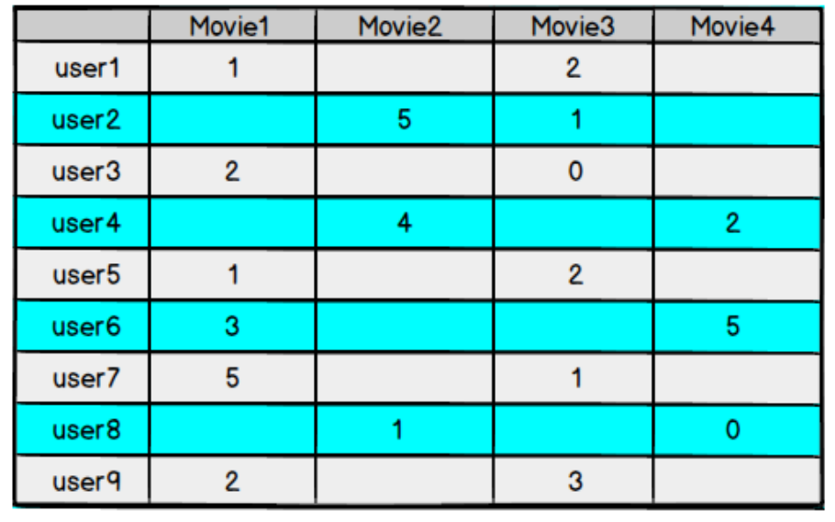
LFM 的进一步理解
对于用户看过的电影，会有相应的打分，但一个用户不可能看过所有电影，对于用户没 有看过的电影是没有评分的，因此用户评分矩阵大部分项都是空的，是一个稀疏矩阵
如果我们能够根据用户给已有电影的打分推测出用户会给没有看过的电影的打分，那么 就可以根据预测结果给用户推荐他可能打高分的电影

Slide 87
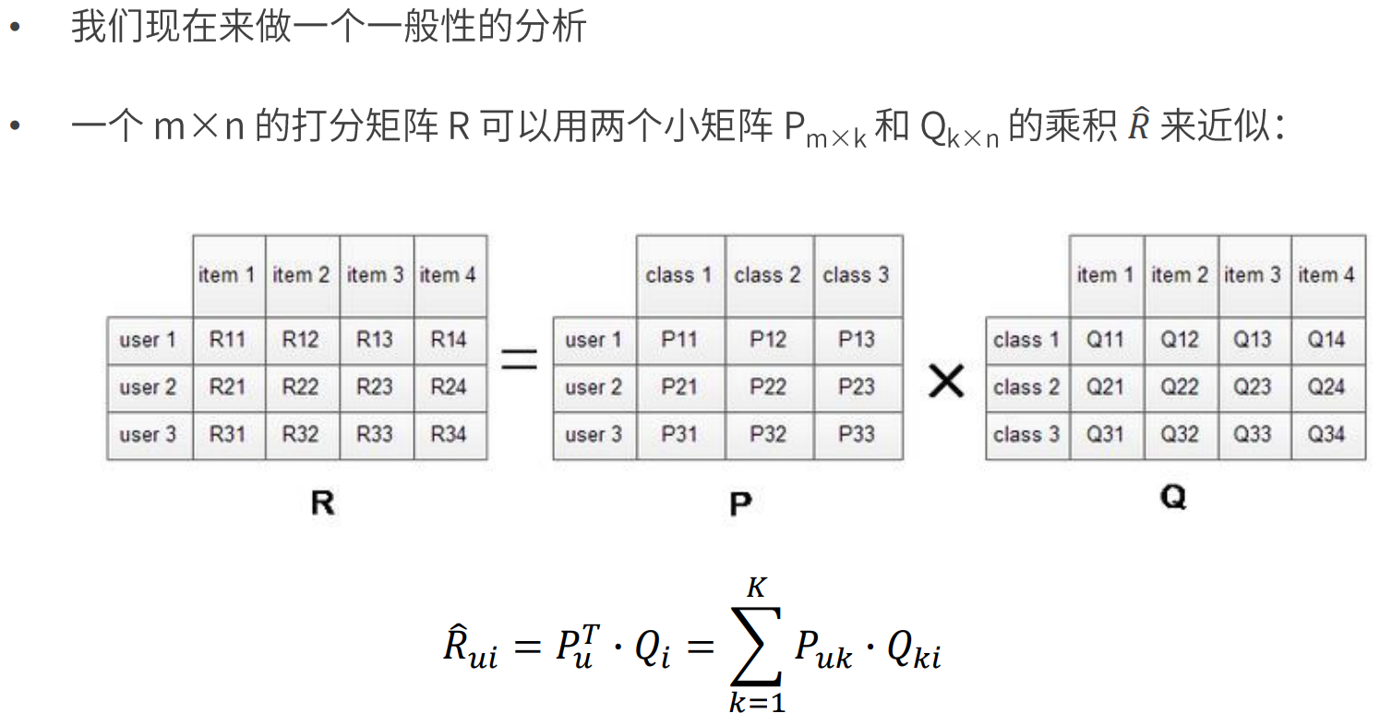
矩阵因子分解
Notes:
预测值 ^
一行和一列的乘积

Slide 88
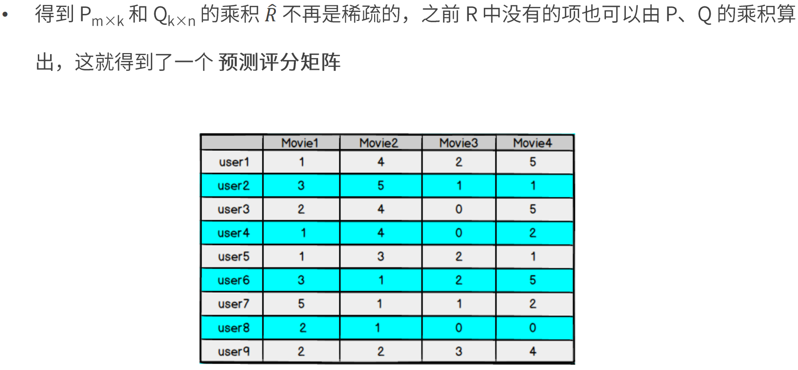
矩阵因子分解

Slide 89
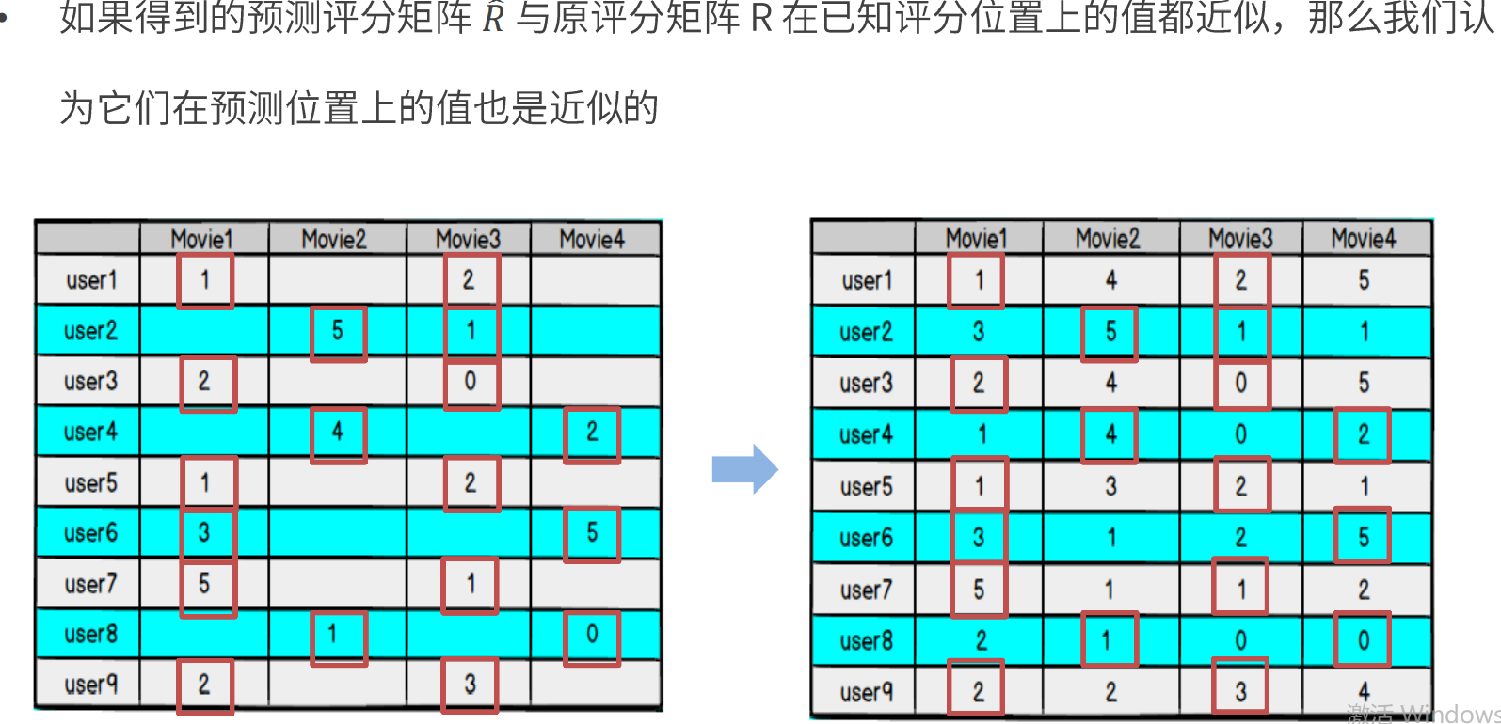
矩阵因子分解

Slide 90
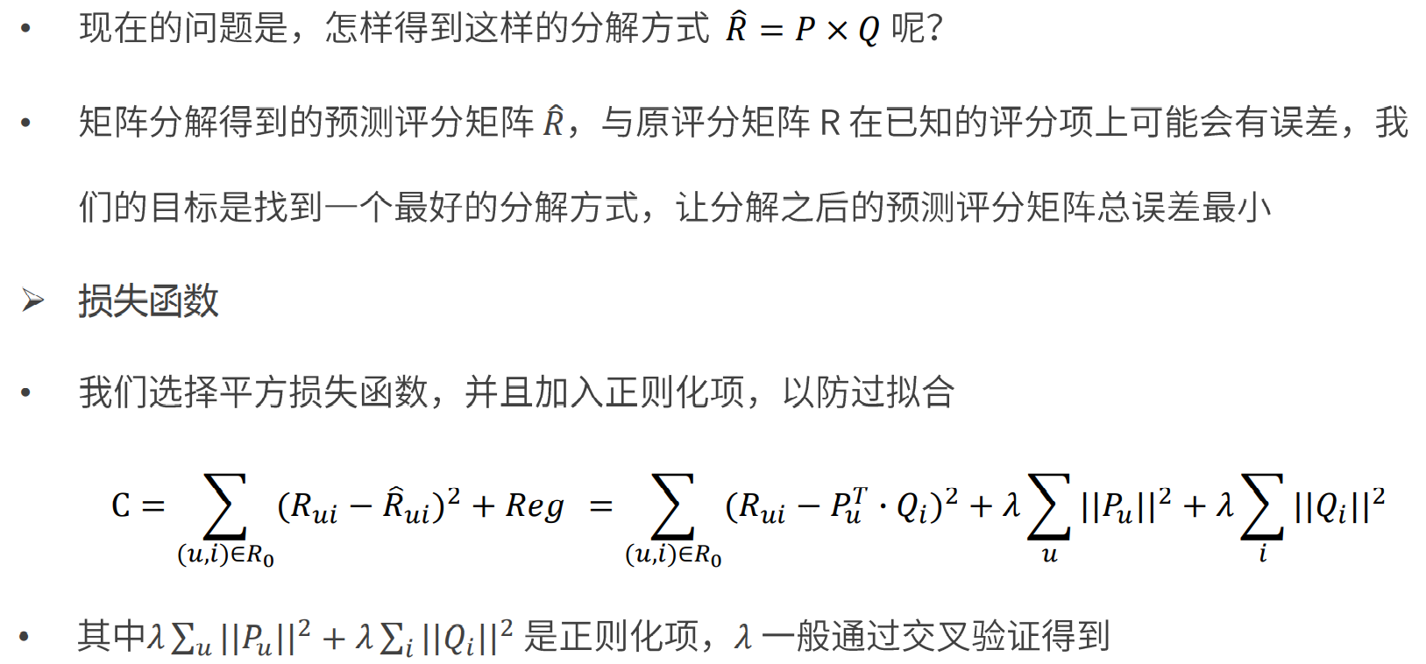
模型的求解 —— 损失函数
Notes:
正则化项 模型越简单越好

Slide 91
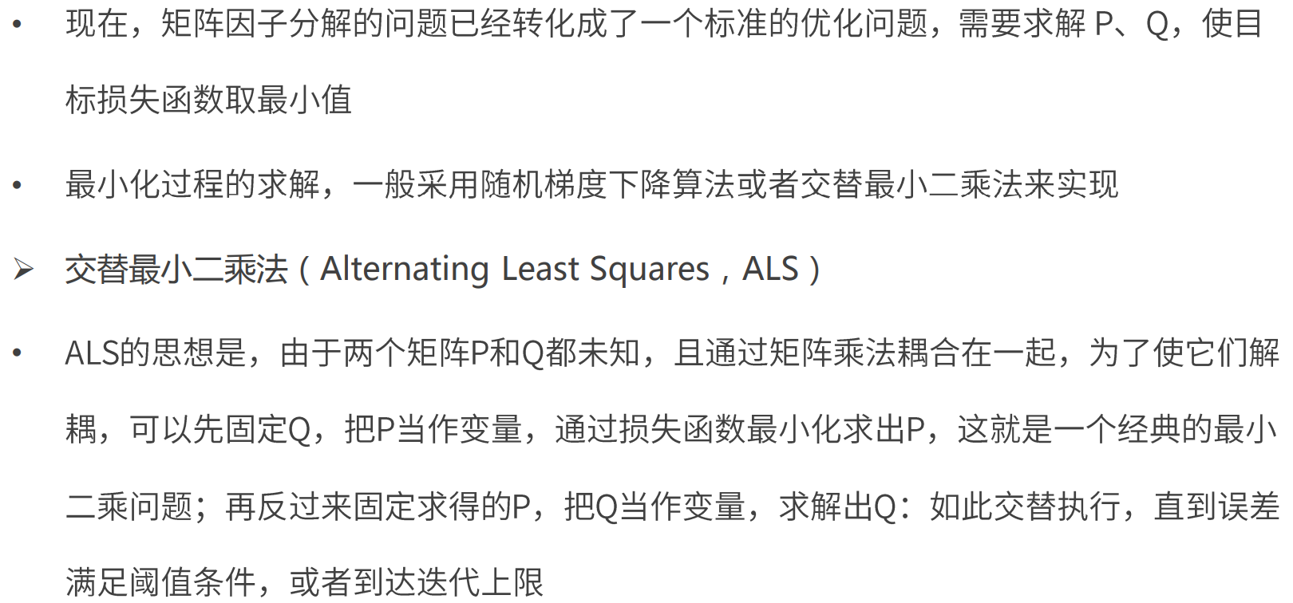
模型的求解算法 —— ALS

Slide 92
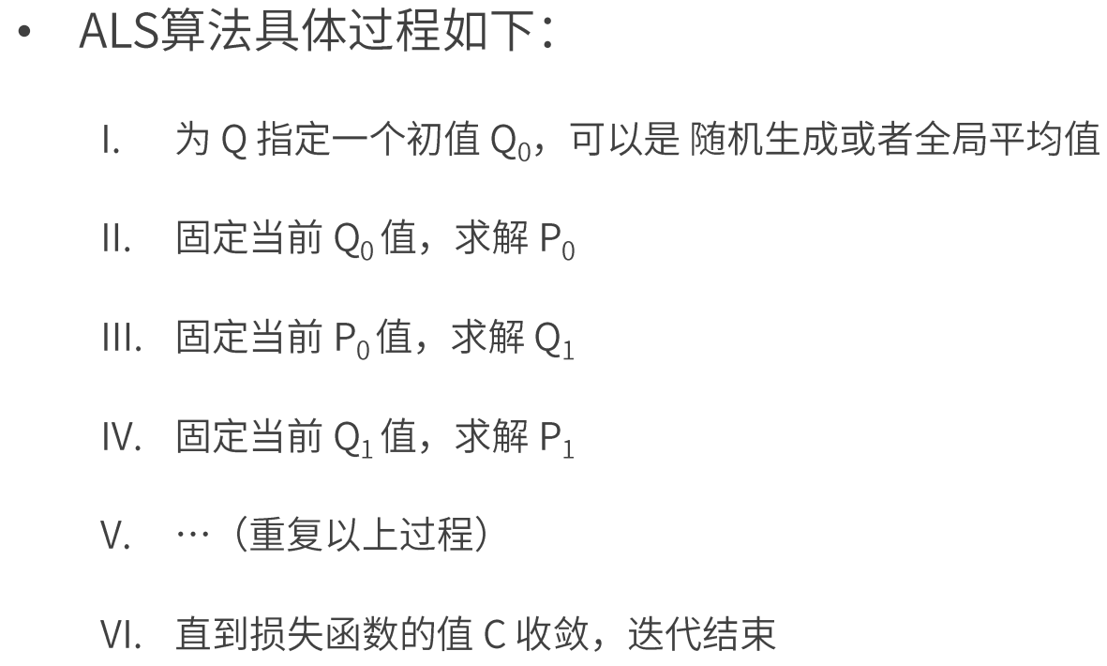
ALS 算法

Slide 93


ALS 算法

Slide 94


ALS 算法

Slide 95


ALS 算法
Notes:
最小二乘，可以线性求解
矩阵求逆，计算比较困难

Slide 96


梯度下降算法
Notes:
Alpha 学习率

Slide 97
基于协同过滤的推荐优缺点
基于协同过滤的推荐机制的优点:
它不需要对物品或者用户进行严格的建模，而且不要求对物品特征的描述是机器可理解的，所以这种方法也是领域无关的
这种方法计算出来的推荐是开放的，可以共用他人的经验，很好的支持用户发现潜在的兴趣偏好
存在的问题：
方法的核心是基于历史数据，所以对新物品和新用户都有“冷启动”的问题
推荐的效果依赖于用户历史偏好数据的多少和准确性
在大部分的实现中，用户历史偏好是用稀疏矩阵进行存储的，而稀疏矩阵上的计算有些明显的问题，包括可能少部分人的错误偏好会对推荐的准确度有很大的影响等等
对于一些特殊品味的用户不能给予很好的推荐

Slide 98
混合推荐方法
由于各种推荐方法都有其自身的优缺点，因此在实际中经常使用混合推荐（Hybrid Recommendation）的方法。混合推荐的一个最重要原则就是通过组合后应能避免或弥补各自推荐技术的弱点。
研究和应用最多的是内容推荐和协同过滤推荐的组合。最简单的做法就是分别用基于内容的方法和协同过滤推荐方法去产生一个推荐预测结果，然后用某方法组合其结果。
尽管从理论上有很多种推荐组合方法，但在某一具体问题中并不见得都有效，不同的组合思路适用于不同的应用场景。

Slide 99

混合推荐方法
将多种基本的推荐技术进行组合形成一个混合推荐系统的不同方式
1）加权（Weight）：加权多种推荐技术结果。 2）切换（Switch）：根据问题背景和实际情况或要求决定切换采用不同的推荐技术。 3）混合（Mixed）：同时采用多种推荐技术给出多种推荐结果为用户提供参考。 4）特征组合（Feature combination）：组合来自不同推荐数据源的特征被另一种推荐算法所采用。 5）级联（Cascade）：先用一种推荐技术产生一种粗糙的推荐结果，第二种推荐技术在此推荐结果的基础上进一步作出更精确的推荐。 6）特征扩充（Feature augmentation）：一种技术产生附加的特征信息嵌入到另一种推荐技术的特征输入中。 7）元级别（Meta-level）：用一种推荐方法产生的模型作为另一种推荐方法的输入。

Slide 100


混合推荐方法
现在，组合基于用户的协同过滤技术、基于item的协同过滤技术以及基于内容的过滤技术来构建一个新的混合推荐系统。使用加权方法来组合这几种不同技术的结果，通过考虑不同结果的重要性（即权重）来产生新的推荐。
下面为第一个用户产生一些推荐。首先，提取使用基于用户的协同过滤技术和基于item的协同过滤技术（CF）所得到的推荐结果，以及使用基于内容的过滤技术（CB）所得到的推荐结果。值得注意的是，在这个小的例子中，即使三种方法的输入相同，但它们却为相同用户产生了略微不同的推荐结果。

Slide 101

混合推荐方法
使用一个加权混合推荐系统为给定的用户产生推荐，基于用户的协同过滤的权重为40%，基于item的协同过滤的权重为30%，基于内容的过滤技术的权重为30%。相比使用单个算法的例子中仅仅向用户推荐两本书，在这个例子中，用户将被推荐所有他们未评分过的三本书。

Slide 102



Slide 103
混合推荐方法
通过举一个简单的例子，提供了一个综合的阐述，当有相同的输入数据时，这四种不同的算法将为相同的用户产生如何不同的推荐结果。在算法被应用到大的、真实的数据中时，这种差异会一直存在，所以在决定要使用哪种算法时需要考虑它们的优点和缺点，并且在评价它们的时候，还要考虑它们执行的好坏程度。
在实际应用中，如果利用协同过滤算法作为推荐模型，一般不会出什么问题。协同过滤容易比其他算法产生更好的结果，但是它不能很好地处理新用户和新item的冷启动问题，如果要处理这些问题，基于内容的推荐算法是一个很好的备选。
如果有时间，那么可以将这些方法进行组合，这样就可以同时利用协同过滤算法和基于内容的推荐算法的优点。即使需要考察更为先进的推荐算法，在此之前，先好好考虑一下这些基本的算法也不失为一个好主意。

Slide 104
混合推荐方法
虽然混合方法可以解决CF方法和CB方法中存在的一些局限性，但它们同时也需要大量的工作来获取系统中的不同算法之间的平衡。
组合单个的推荐算法的另一种技术是集成方法，它需要学习一个函数（即集成器）来确定不同推荐算法组合的权重。
值得注意的是，通常集成方法不仅仅结合了不同的算法，同时也组合了基于相同算法的不同变种（模型）。
例如，在赢得Netflix竞赛的解决方案中，研究者使用了来自于超过10种不同算法（流行度、领域方法、矩阵因子分解、受限玻尔兹曼机、回归等）的100多种模型，并通过使用梯度boosted决策树将它们组合到一个集成器中。
值得补充的是，基于流行度的方法对于新用户的冷启动问题也是一个很好的解决方法。这种方法在对item进行评分时使用某种形式流行度度量，例如最多的下载次数或购买量，然后向新用户推荐这些受欢迎的item。当你有一个好的流行度度量的时候，这是一个基本的、但功能强大的方法，而且在与其他推荐算法进行比较时提供一个好的基线。
在可以切换到其他能够更好地建模用户偏好的方法（协同过滤技术和基于内容的过滤技术）之前，流行度度量本身可以作为一种算法来增强一个推荐系统，以获得足够的活跃度和使用量。
流行度的模型也可以组合在混合方法中，以帮助解决推荐系统的新用户冷启动问题。

Slide 105
推荐系统的评判标准
用户满意度 描述用户对推荐结果的满意程度，这是推荐系统最重要的指标。通过对用户进行问卷调查或者监测用户线上行为数据获得。比如豆瓣的推荐物品旁边都有满意和不满意的按钮，亚马逊计算推荐的物品有没有被用户购买等等，一般用点击率，用户停留时间，转化率等指标来度量。
预测准确度 描述推荐系统预测用户行为的能力。一般通过离线数据集上算法给出的推荐列表和用户行为的重合率来计算。重合率越大则准确率越高。经典度量方法就是度量系统的预测打分和用户的实际打分的平均绝对误差MAE
其中c为系统中用户i打分产品的个数， 为用户实际打分， 为系统的预测打分。
覆盖率 描述推荐系统对物品长尾的发掘能力。一般通过所有推荐物品占总物品的比例和所有物品被推荐的概率分布来计算。比例越大，概率分布越均匀则覆盖率越大。
多样性 描述推荐系统中推荐结果能否覆盖用户不同的兴趣领域。一般通过推荐列表中物品两两之间不相似性来计算，物品之间越不相似则多样性越好。
Notes:
长尾，冷门产品

Slide 106
推荐系统的评判标准
新颖性，如果用户没有听说过推荐列表中的大部分物品，则说明该推荐系统的新颖性较好。可以通过推荐结果的平均流行度和对用户进行问卷来获得。
惊喜度，如果推荐结果和用户的历史兴趣不相似，但让用户很满意，则可以说这是一个让用户惊喜的推荐。可以定性地通过推荐结果与用户历史兴趣的相似度和用户满意度来衡量。
信任度，增加信任的方法往往是提供推荐解释，即为什么推荐这个商品，做到有理有据。也可以通过类似facebook间的好友关系来增加信任度，一般相比于陌生人的推荐，总会选择好友给的推荐。
实时性，新闻等一些物品具有很强的实时性，一般需在具有有效性的时候进行推荐，必须考虑推荐系统处理物品冷启动的能力，可以采用人工推荐。
健壮性、商业目标 等
一个好的推荐系统就是在推荐准确的基础上，给所有用户推荐的物品尽量广泛（挖掘长尾），给单个用户推荐的物品尽量覆盖多个类别，同时不要给用户推荐太多热门物品，最好是能让用户看到推荐后有种「相见恨晚」的感觉。

Slide 107

推荐准确度评测
评分预测
– 很多网站都有让用户给物品打分的功能，如果知道用户对物品的历史评分，就可以从中学习一个兴趣模型，从而预测用户对新物品的评分
– 评分预测的准确度一般用均方根误差（RMSE）或平均绝对误差（MAE）计算
Top-N推荐
– 网站提供推荐服务时，一般是给用户一个个性化的推荐列表，这种推荐叫做Top-N推荐
– Top-N推荐的预测准确率一般用精确率（precision）和召回率（recall）来度量

Slide 108
推荐系统评测实验方法
离线实验：划分训练集和测试集，在训练集训练用户兴趣模型，在测试集预测。通过系统获得用户行为数据，并按照一定格式生成一个标准的数据集，将数据集按照一定的规则分成训练集和测试集， 在训练集上训练用户兴趣模型，在测试集上进行预测，通过事先定义的离线指标评测算法在测试集上的预测结果
优点：快速方便
缺点：无法用真实的商业指标来衡量
用户调查：用抽样的方法找部分用户试验效果。用户调查需要有一些真实用户，让他们在需要测试的推荐系统上完成一些任务；我们需要记录他们的行为，并让他们回答一些问题；最后进行分析
优点：指标比较真实
缺点：规模受限，统计意义不够
在线实验：AB测试
优点：指标真实
缺点：测试时间长，设计复杂
实际中，这三种方法在推荐算法上线前都要完成。

Slide 109
为什么需要AB Test?
定义：
A B测试是一种向产品的不同受众展示同一内容的2个或多个变体，并比较哪个变体带来了更多转化的做法。
AB测试是转化率优化过程的重要方法之一，使用它来收集定性和定量的用户见解，来了解潜在客户并根据该数据优化转化渠道。
为什么需要？
想要数据驱动，重点是做AB对比实验，然后模型、策略、设计等不断的迭代更新；
进行低风险的修改，先在小流量测试，如果没有问题再调大流量；
实现数据统计上的重大改进，降低人工猜测、直觉决策的不确定性；
怎样证明自己做的好？工程开发职位和算法职位的重大区分，后者更能用对比数据说话

Slide 110
怎样实现AB测试？
用户界面
推荐服务后端
AB测试配置端
报表端
1、开发同一个接口的两个分支
分别用于分桶A和分桶B
if bkt=='bka'; do x; else do y
2、配置试验 -按UV分桶
分桶A-key为bka：60%流量
分桶B-key为bkb：40%流量
3、访问后端服务
参数：用户ID
4、访问AB测试配置
参数：用户ID
5、返回分桶结果
返回：用户ID、分桶bkb
6、根据分桶==bkb
选择和分桶bka不一样的策略返回
7、访问日志日志
展现、点击，都带上分桶标志
8、查看AB分桶对比报表
CTR/UCTR/转化率等
9、分析结果落地
调大获胜分桶流量
全量部署获胜分桶

Slide 111
AB测试中的常见错误
不要同时运行太多测试：
要确定测试的优先级，一起测试太多的元素很难确定哪个元素对测试的成功或失败影响最大。
实验的流量大小：
流量样本的数量过小，实验结论不能使人信服
测试持续时间不能太短：
运行测试时间过短会导致测试失败或产生不重要的结果
无法遵循迭代过程：
A / B测试是一个迭代过程，每个测试都基于先前测试的结果，不管当前成功或失败，都不要停止继续AB测试

Slide 112
推荐系统的重点、难点问题
1）特征提取问题
推荐系统的推荐对象种类丰富，例如新闻、博客等文本类对象，视频、图片、音乐等多媒体对象以及可以用文本描述的一些实体对象等。如何对这些推荐对象进行特征提取一直是学术界和工业界的热门研究课题。
对于文本类对象，可以借助信息检索领域己经成熟的文本特征提取技术来提取特征。
对于多媒体对象，由于其不一定具有文本特征或者文本不足以作为描述，此时特征的选择出现了问题，需要结合多媒体内容分析领域的相关技术来提取特征。而多媒体内容分析技术目前在学术界和工业界还有待完善，因此多媒体对象的特征提取是推荐系统目前面临的一大难题。
推荐对象特征的区分度对推荐系统的性能有非常重要的影响，大规模数据情况下不同对象的特征错配会影响系统性能。目前还缺乏特别有效的提高特征区分度的方法。

Slide 113
推荐系统的重点、难点问题
2）可扩展性问题（Scalability）
扩展性问题是推荐系统面临的又一难题，特别是随着大数据时代的到来，用户数与物品数飞涨，传统推荐系统会随着问题规模的扩大而效率大大降低。花费大量时间才能得到推荐结果是难以接受的，特别是对于一些实时性要求较高的在线推荐系统。
使用基于内存的推荐系统，用户或者物品间的相似度计算会耗费大量时间；使用基于模型的推荐系统，利用机器学习算法学习模型参数同样会耗费大量时间，这里学习时间主要用在求解全局最优问题上。
解决扩展性问题，工业界一般采取的方法是线下学习、线上使用：先通过离线数据事先算好用户/物品间相似度或者模型参数，然后线上只需要利用这些算好的数值进行推荐。但是这并没有从根本上提高推荐算法的效率， Sarwar等人2002年提出了一种增量SVD协同过滤算法，当评分矩阵中增加若干新分值时，系统不用对整个矩阵重新计算，而只需要进行少量计算对原模型进行调整，因此大大加快了模型的更新速度。
同时，若干文献提出使用聚类的方式解决扩展性问题，通过聚类能有效减少用户和物品规模，但是这样会一定程度地降低推荐精度。
在求解模型全局优化问题上，学者也做了大量工作，希望能加快收敛速度，例如人们提出了并行的随机梯度下降法和交替最小二乘法等。

Slide 114
推荐系统的重点、难点问题
3）稀疏问题（Sparsity）
现有的大多数推荐算法都是基于用户—物品评分矩阵数据，数据的稀疏性问题主要是指用户—物品评分矩阵的稀疏性，即用户与物品的交互行为太少。
一个大型网站可能拥有上亿数量级的用户和物品，飙升的用户评分数据总量在面对增长更快的“用户—物品评价矩阵”时，仍然只占极少的一部分。
推荐系统研究中的经典数据集MovieLens的稀疏度仅4.5%， Netflix百万大赛中提供的音乐数据集的稀疏度是1.2%。这些都是已经处理过的数据集，实际上真实数据集的稀疏度都远远低于1%。例如， Bibsonomy的稀疏度是0.35%，Delicious的稀疏度是0.046%，淘宝网数据的稀疏度甚至仅在0.01%左右。
根据经验，数据集中用户行为数据越多，推荐算法的精准度越高，性能也越好。若数据集非常稀疏，只包含极少量的用户行为数据，推荐算法的准确度会大打折扣，极容易导致推荐算法的过拟合，影响算法的性能。
在任何大型的推荐系统中，对于一个用户，总有大量的对象没有经过用户的评价或者查看，而且这类数据常常比已经有此用户评价的数据量更大。
用户之间由于选择的差异性非常大造成稀疏情况，即任意两个用户的评分差别都非常大。
可将用户的年龄、国籍、性别等个人信息增加作为用户相似度计算的根据，称为基于人口统计学的过滤方法(demographic filtering)。
也可利用奇异值分解(SVD—— singular value decomposition method )降维方法尝试把稀疏的关系矩阵降维到低维，以得到用户和物品之间潜在的关系。

Slide 115
推荐系统的冷启动问题
新物品问题是由于新的物品缺少用户对该物品的评分，这类物品很难通过推荐系统被推荐给用户，用户难以对这些物品评分，从而形成恶性循环，导致一些新物品始终无法有效推荐。新物品问题对不同的推荐系统影响程度不同：对于用户可以通过多种方式查找物品的网站，新物品问题并没有太大影响，如电影推荐系统等，因为用户可以有多种途径找到电影观看并评分；而对于一些主要通过推荐途径获取物品的网站，新物品问题会对推荐系统造成严重影响。
新用户问题是目前对现实推荐系统挑战最大的冷启动问题：当一个新的用户使用推荐系统时，他没有对任何项目进行评分，因此系统无法对其进行个性化推荐；即使当新用户开始对少量项目进行评分时，由于评分太少，系统依然无法给出精确的推荐，这甚至会导致用户因为推荐体验不佳而停止使用推荐系统
系统冷启动问题指的是由于数据过于稀疏，“用户—物品评分矩阵”的密度太低，导致推荐系统得到的推荐结果准确性极低。

Slide 116
冷启动的解决方案
对于新用户
系统没有存储或者存储很少新用户的信息，包括查看对象的历史记录和新用户对对象的评分，基于模型的方法无法获得训练数据而基于规则的方法难以进行推理。
根据用户注册信息进行粗粒度的推荐，如年龄，性别，爱好等。
选择合适的物品启动用户的兴趣。在新用户注册后为其提供一些内容，让他们反馈对这些内容的兴趣，再根据这些数据来进行推荐。这些内容需要同时满足热门和多样的要求。
当前解决新用户问题主要是通过结合基于内容和基于用户特征的方法，掌握用户的统计特征和兴趣特征，在用户只有少量评分甚至没有评分时做出比较准确的推荐。

Slide 117
冷启动的解决方案
对于新物品
在推荐系统尤其是协同过滤系统中，新对象加入数据库后必须等待一段时间才有用户查看并进行评价（如点击、打分、评论等）。在评价达到一定数量之前无法对此对象进行分析和推荐。
通过语义分析对物品抽取关键词并赋予权重，这种内容特征类似一个向量，通过向量之间的余弦相似度便可得出物品之间的相似度，从而进行推荐。
利用物品的内容信息，内容过滤算法在物品（内容）更新较快的服务中得到大量应用，如新闻资讯类的个性化推荐。
通常解决这个问题的途径是激励或者雇佣少量用户对每一个新物品进行评分。

Slide 118
冷启动的解决方案
对于网站初建，数据不够多的情况，要先通过人工的力量来建立早期的推荐系统
简单一点的，如人工编辑热门榜单；高级一点的，如人工分类标注。
国外的个性化音乐电台Pandora就雇了一批懂计算机的音乐人来给大量音乐进行多维度标注，称之为音乐基因。有了这些初始数据，就可以方便地进行推荐了。
国内的Jing.fm初期也是通过对音乐的物理信息、情感信息、社会信息进行人工分类，而后再通过机器学习和推荐算法不断完善，打造出了不一样的个性化电台。
除了这些，利用社交网络平台已有的大量数据也是一个不错的方法，尤其是那些依托于其他SNS（ Social Networking Services ）账号系统的服务。

Slide 119
解决物品冷启动问题
方法1：基于物品相似算法的U 2 I 2 I，类似功能：看了还看、相关推荐
内容属性：标题、描述、分类、标签、作者等
映射成物品内容向量
余弦相似度计算
物品列表
物品-物品
相似度TOPN列表
通过内容相似，把新物品“带出来”
用户
产生行为
物品A
推荐相似
物品A
相似的其它物品

Slide 120
解决物品冷启动问题
方法2：抖音内容推荐算法，多级流量池机制，实质上是基于行为方法的试探
进入标准：
标题/简介/封面等内容质量、账号粉丝数等评级
新的物品
一级流量池
500推荐量
流量池晋升影响因素：
播放率、点赞率、评论率、转发率
如果在某一级流量池效果不达标
则不再晋升流量池，推荐量停止
二级流量池
1W推荐量
依然是个性化的
根据内容标签的分发
N级流量池
10W推荐量
冷启动结束
协同过滤已经可以很好的推荐

Slide 121
结论
推荐系统在很多领域得到了广泛的应用，如新闻推荐、微博推荐、图书推荐、电影推荐、产品推荐、音乐推荐、餐馆推荐、视频推荐等。不同领域的推荐系统具有不同的数据稀疏性，对推荐系统的可扩展性以及推荐结果的相关性、流行性、新鲜性、多样性和新颖性具有不同的需求。
在互联网的迅猛发展下，随着信息过载问题的逐年升温, 互联网用户对信息需求的日益膨胀，推荐系统在各个领域的数字化进程中扮演着越来越重要的角色。
在过去的数十年中，推荐系统在学术研究、工业界各种应用上取得了长足的进步。
然而，现有的推荐算法仍然存在特征提取、冷启动、过拟合、稀疏问题，需要不断完善和解决。
同时，多维度推荐、相关反馈、评价准则、安全性以及推荐社会学等仍然是当前进行深入研究和扩展的热点方向。
伴随着这些问题的逐渐解决，推荐系统将在互联网领域为用户提供更加便捷、有效的用户信息获取体验。

